Slide 1
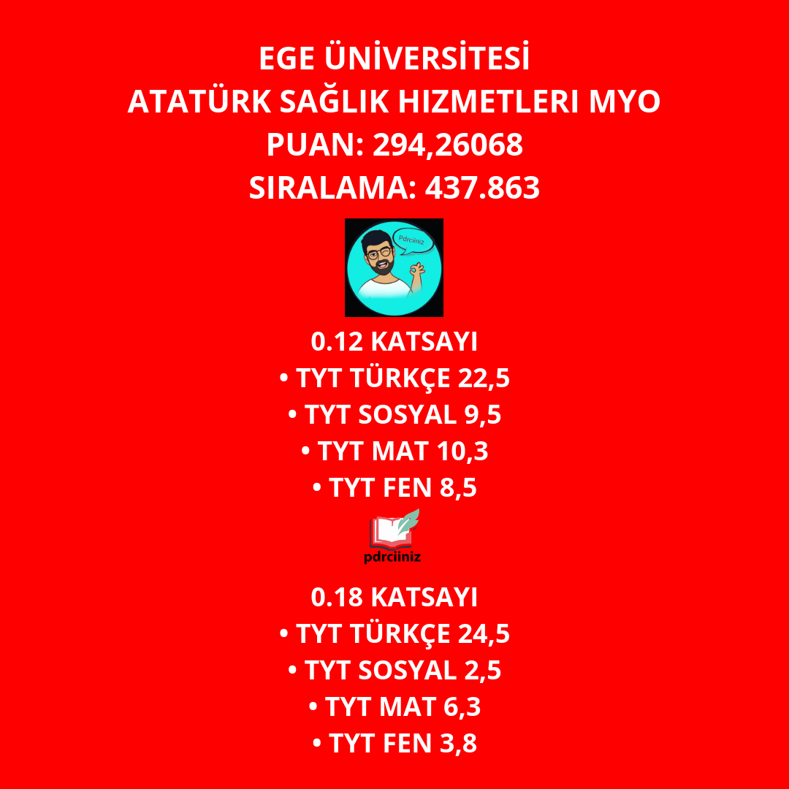
TIBBİ SEKRETERLİK
VE
DOKÜMANTASYON

Slide 2
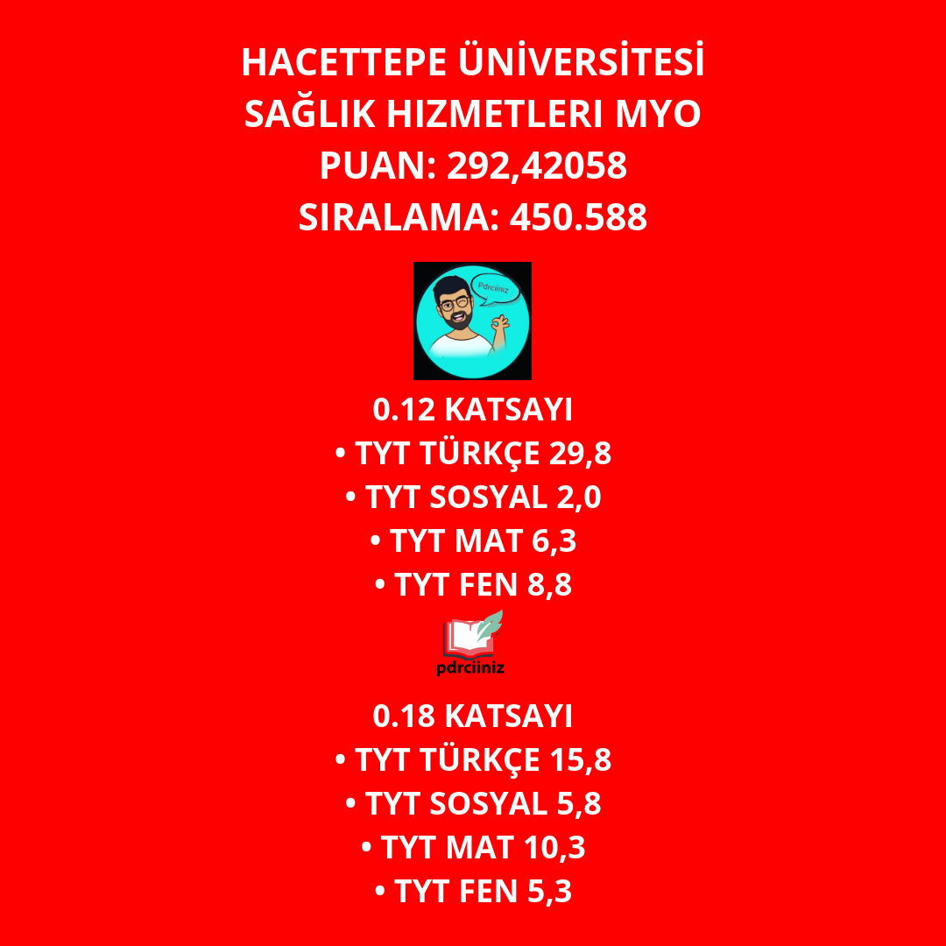
TIBBİ SEKRETERLİK
VE
DOKÜMANTASYON

Slide 3
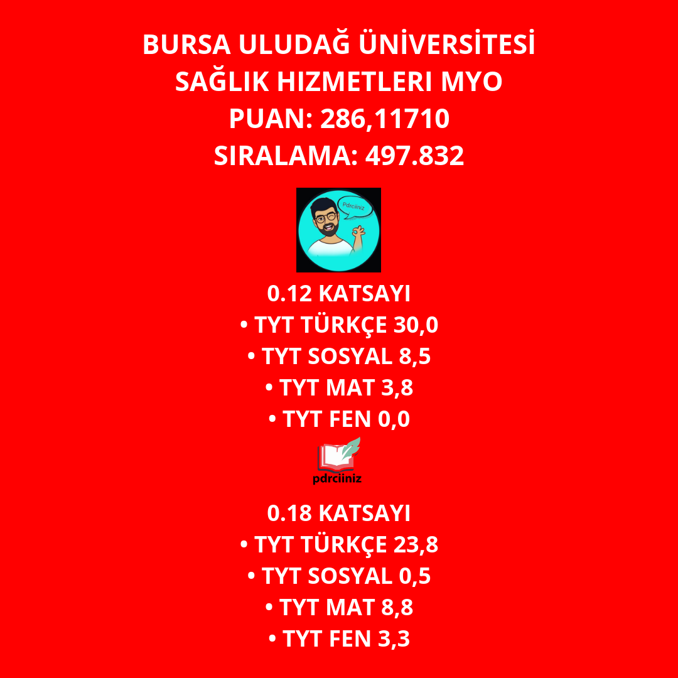
TIBBİ SEKRETERLİK
VE
DOKÜMANTASYON

Slide 4
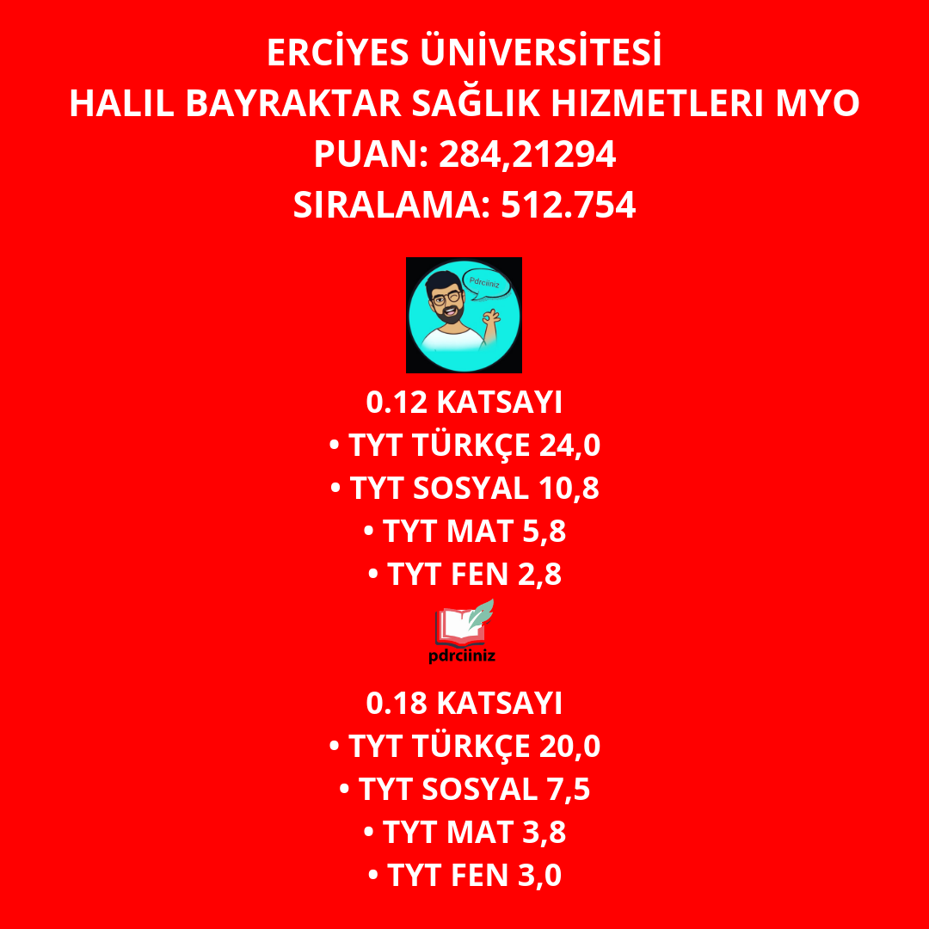
TIBBİ SEKRETERLİK
VE
DOKÜMANTASYON

Slide 5
TIBBİ SEKRETERLİK
VE
DOKÜMANTASYON

Slide 6
TIBBİ SEKRETERLİK
VE
DOKÜMANTASYON

Slide 7
TIBBİ SEKRETERLİK
VE
DOKÜMANTASYON

Slide 8
TIBBİ SEKRETERLİK
VE
DOKÜMANTASYON

Slide 9
TIBBİ SEKRETERLİK
VE
DOKÜMANTASYON

Slide 10
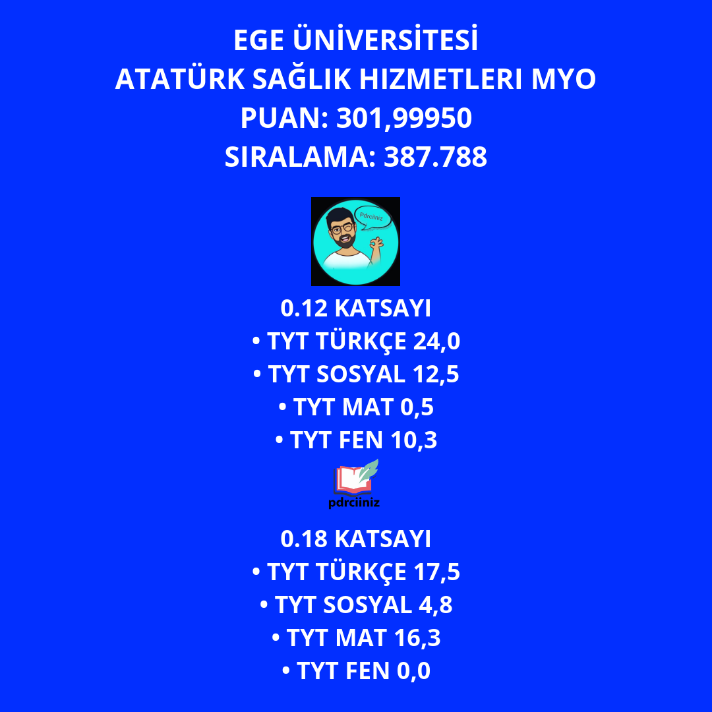
ÇOCUK
GELİŞİMİ

Slide 11
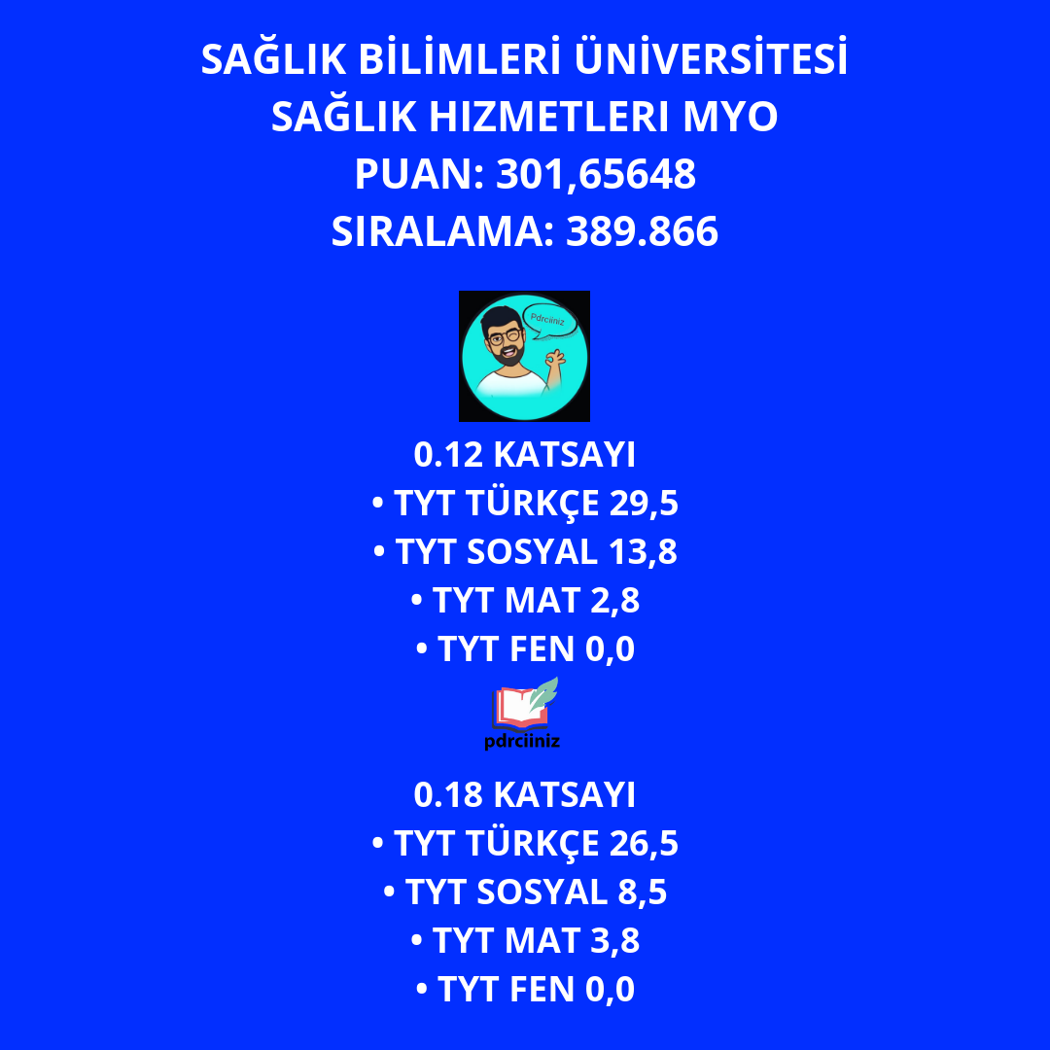
ÇOCUK
GELİŞİMİ

Slide 12
ÇOCUK
GELİŞİMİ

Slide 13
ÇOCUK
GELİŞİMİ

Slide 14
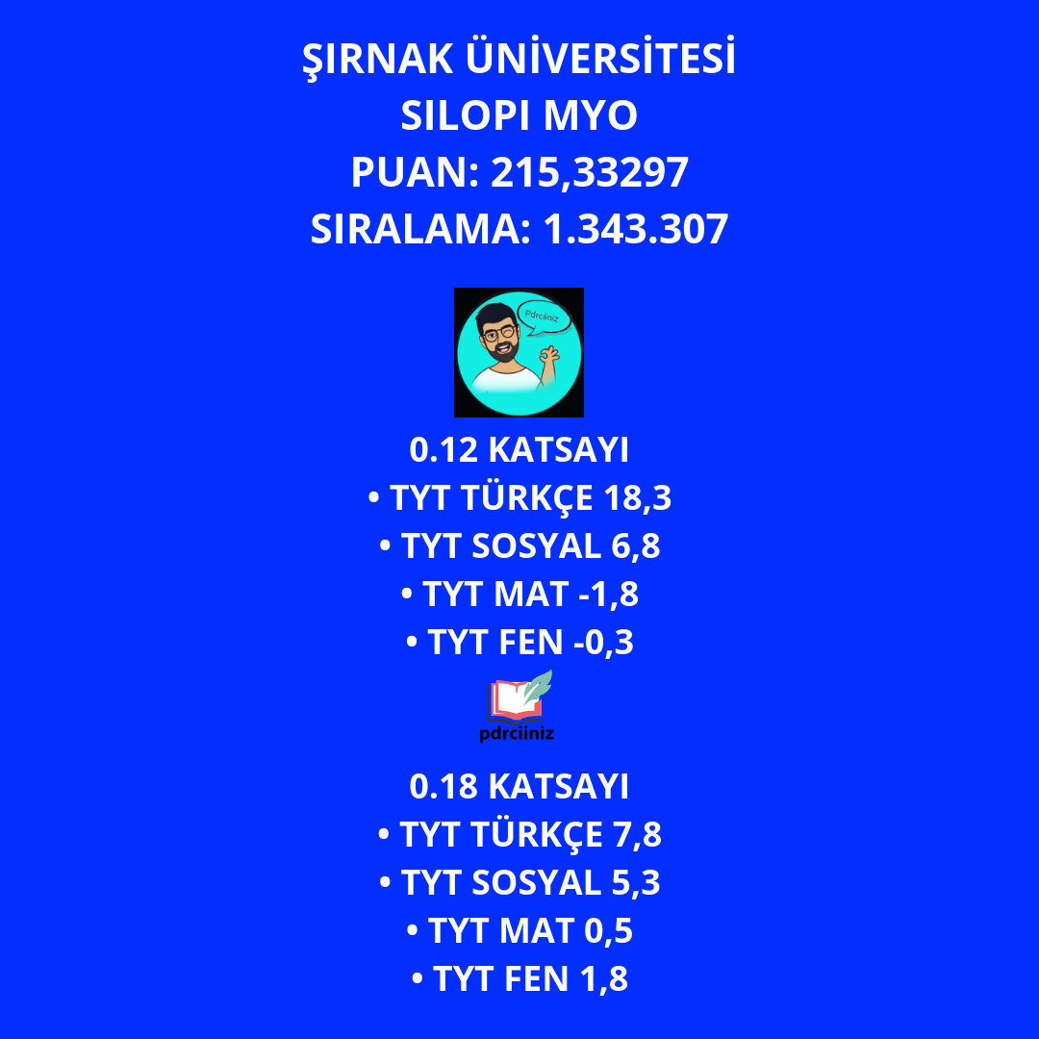
ÇOCUK
GELİŞİMİ

Slide 15
ÇOCUK
GELİŞİMİ

Slide 16
ÇOCUK
GELİŞİMİ

Slide 17
ÇOCUK
GELİŞİMİ

Slide 18
ÇOCUK
GELİŞİMİ

Slide 19
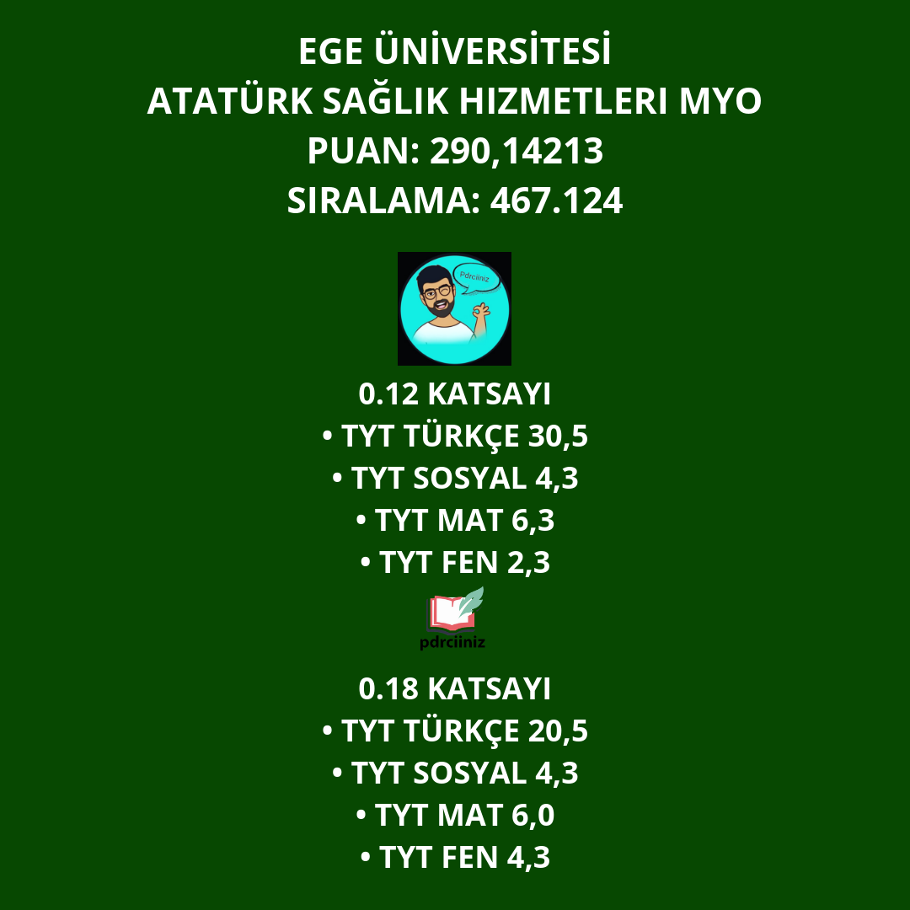
ECZANE
HİZMETLERİ

Slide 20
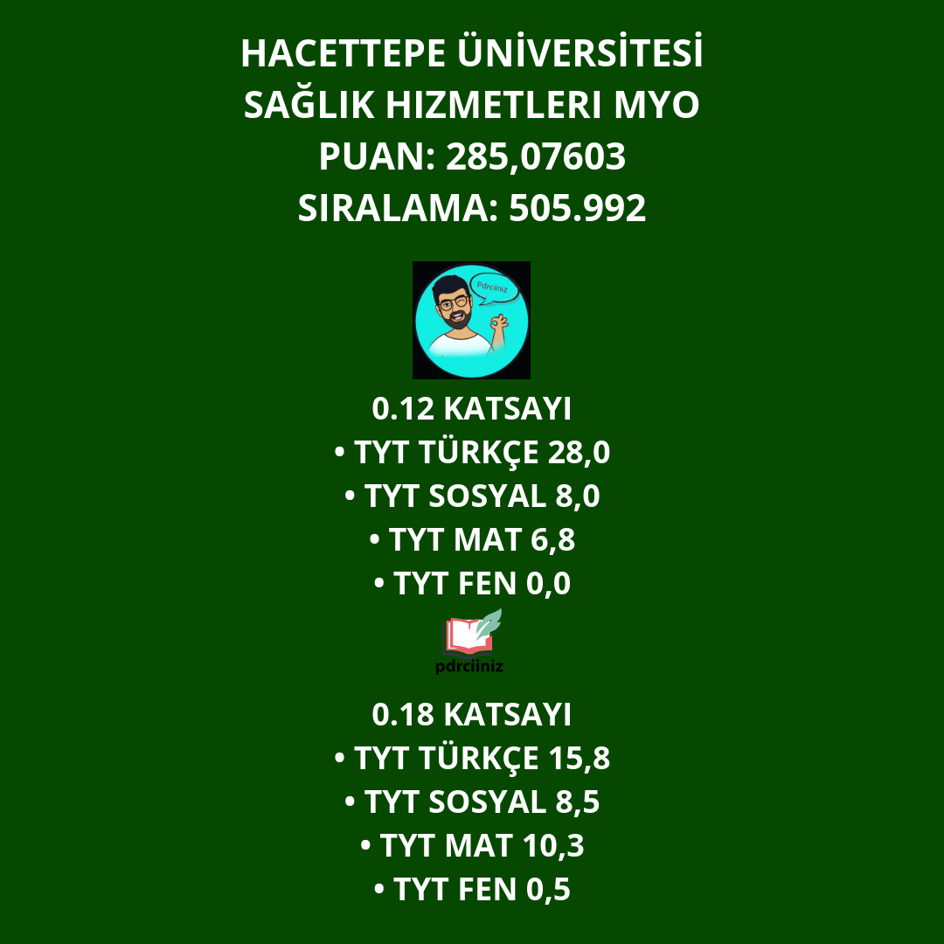
ECZANE
HİZMETLERİ

Slide 21
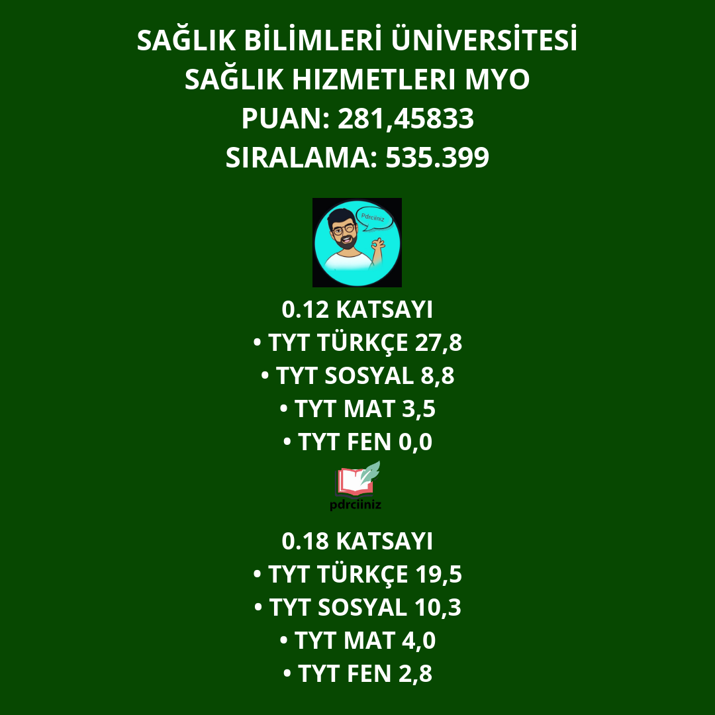
ECZANE
HİZMETLERİ

Slide 22
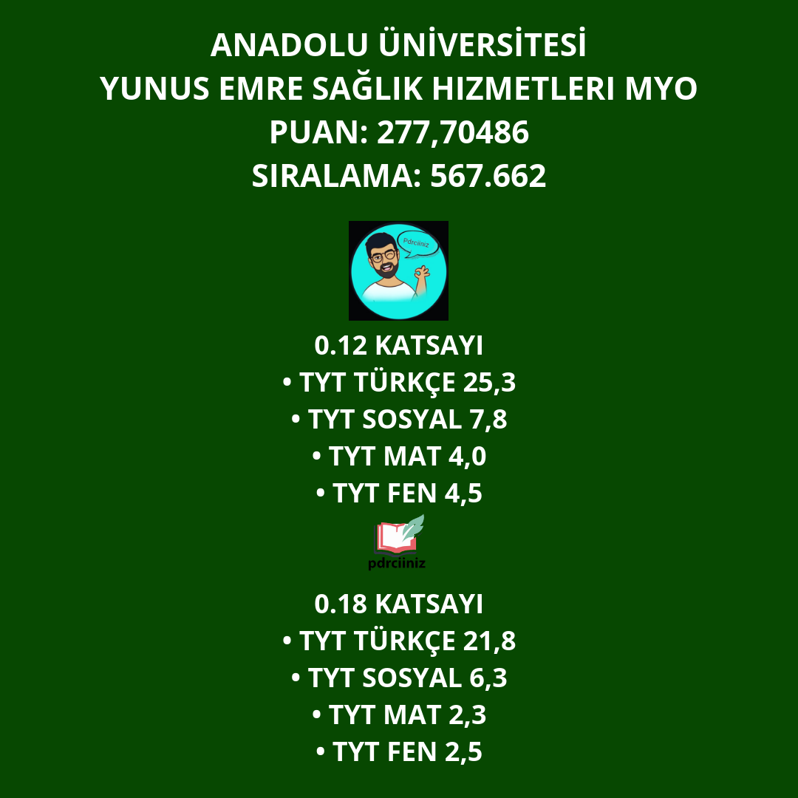
ECZANE
HİZMETLERİ

Slide 23
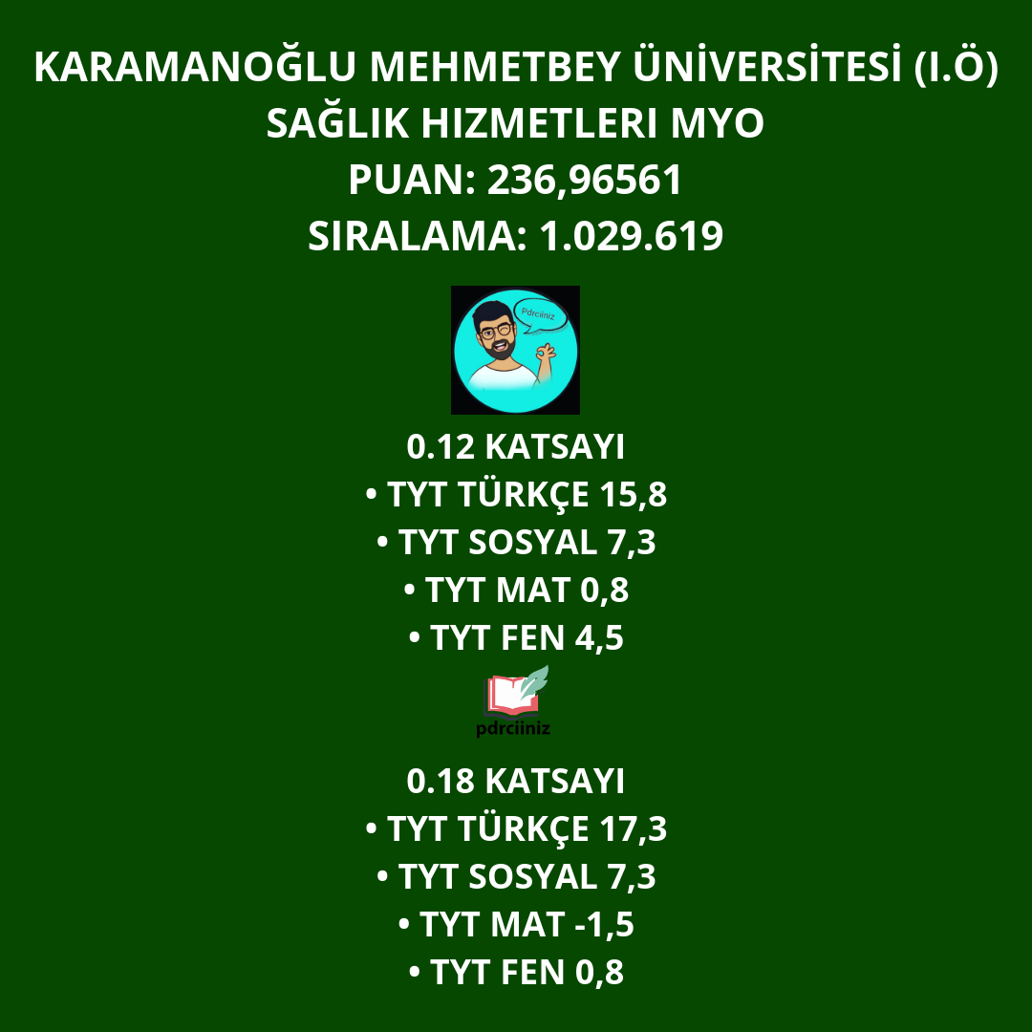
ECZANE
HİZMETLERİ

Slide 24
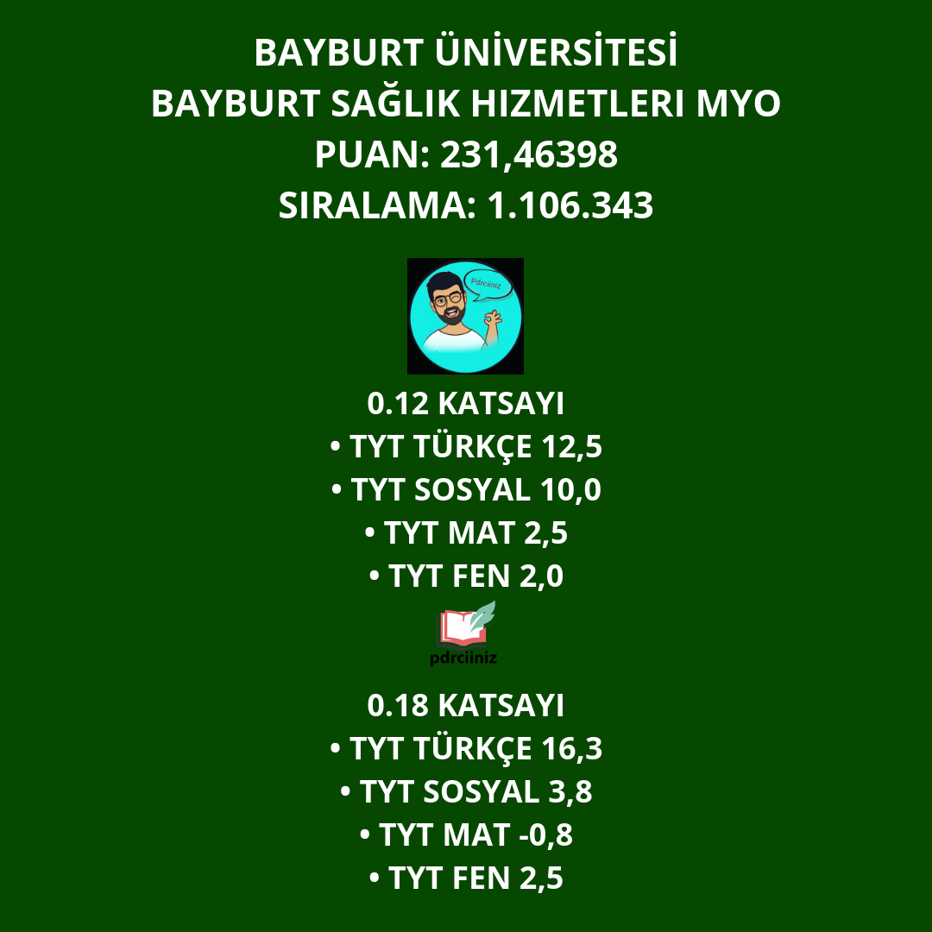
ECZANE
HİZMETLERİ

Slide 25
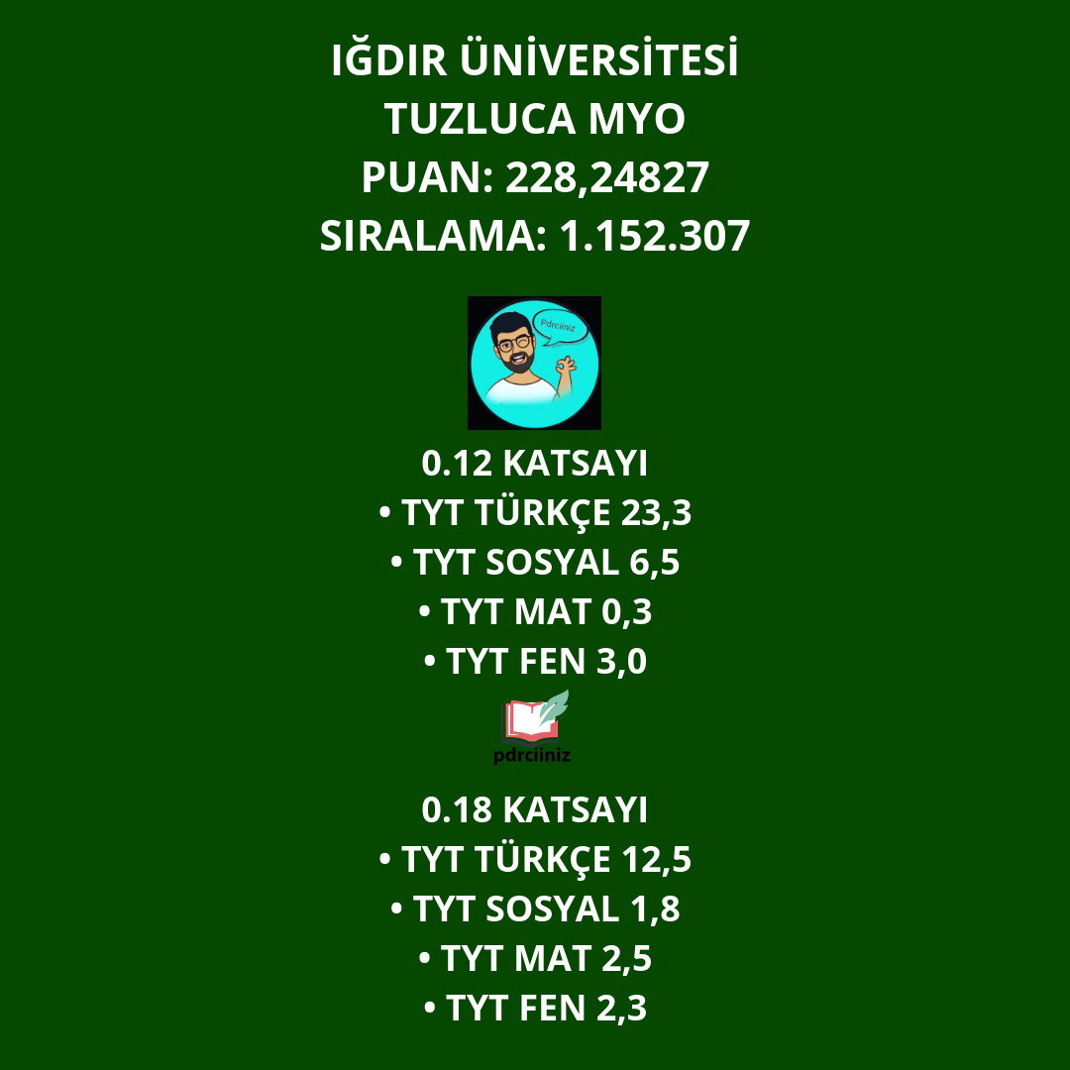
ECZANE
HİZMETLERİ

Slide 26
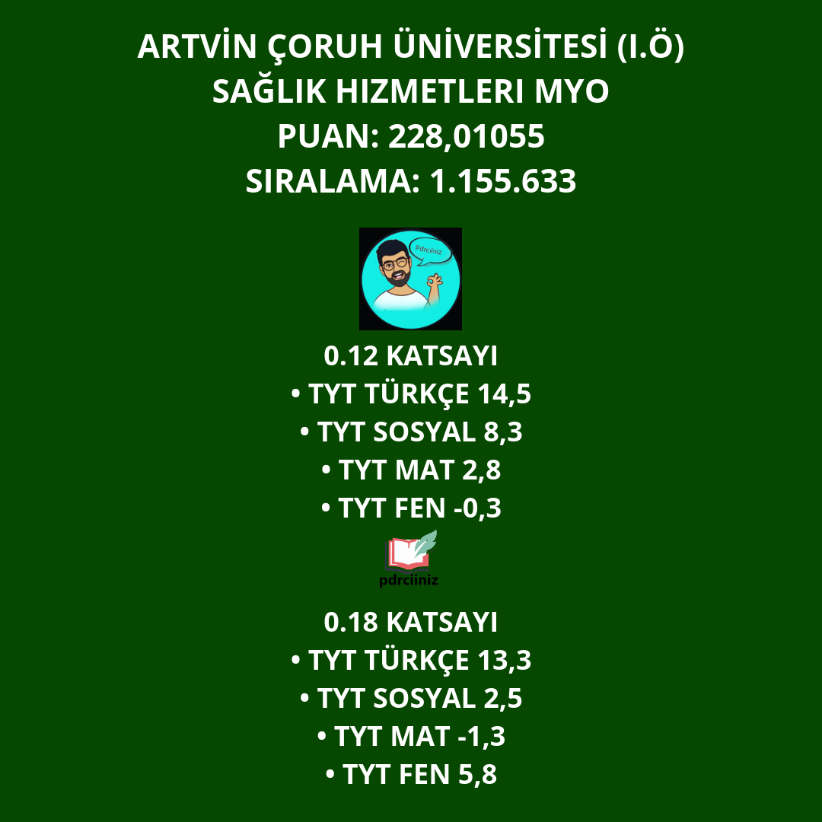
ECZANE
HİZMETLERİ

Slide 27
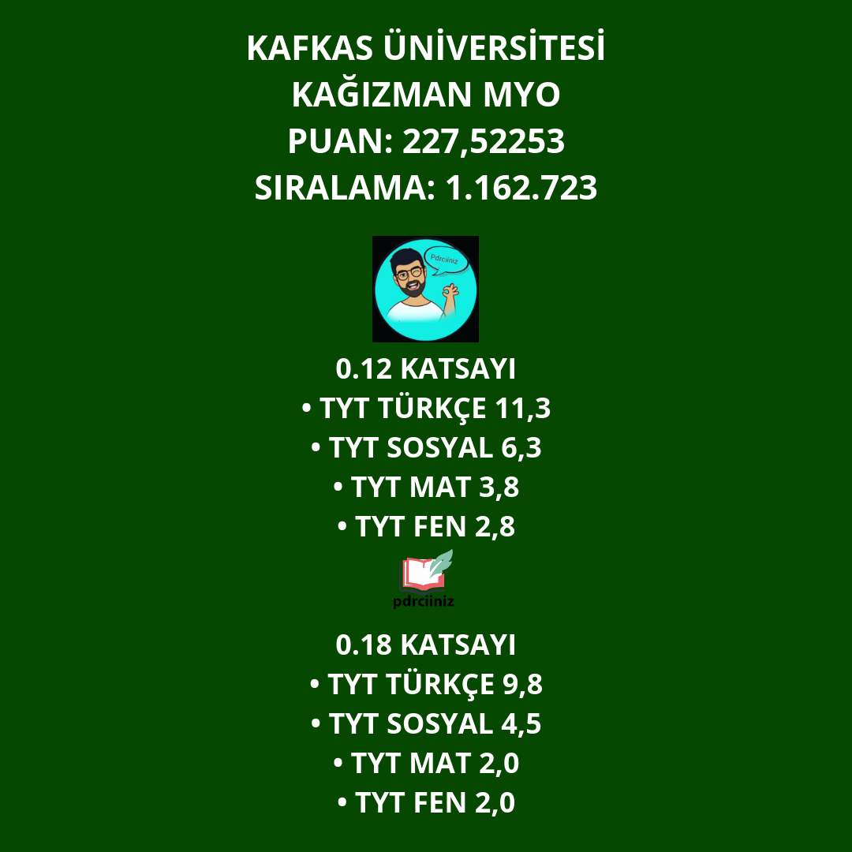
ECZANE
HİZMETLERİ

Slide 28
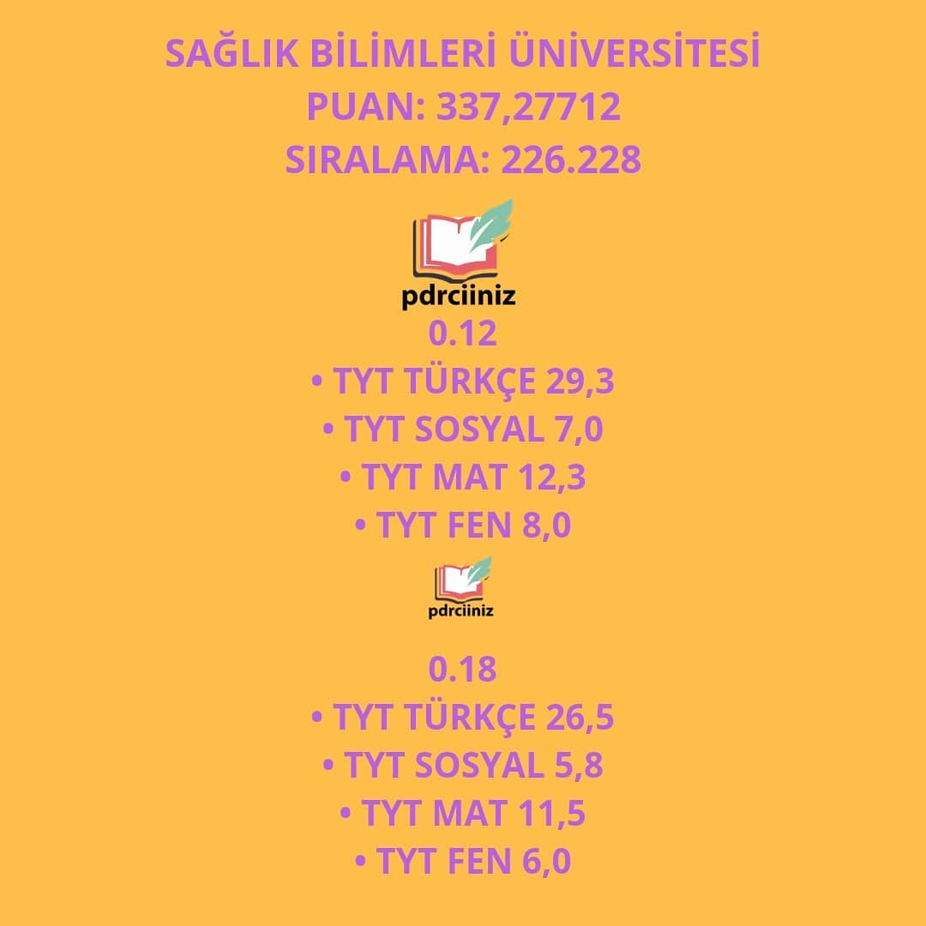
FİZYOTERAPİ

Slide 29
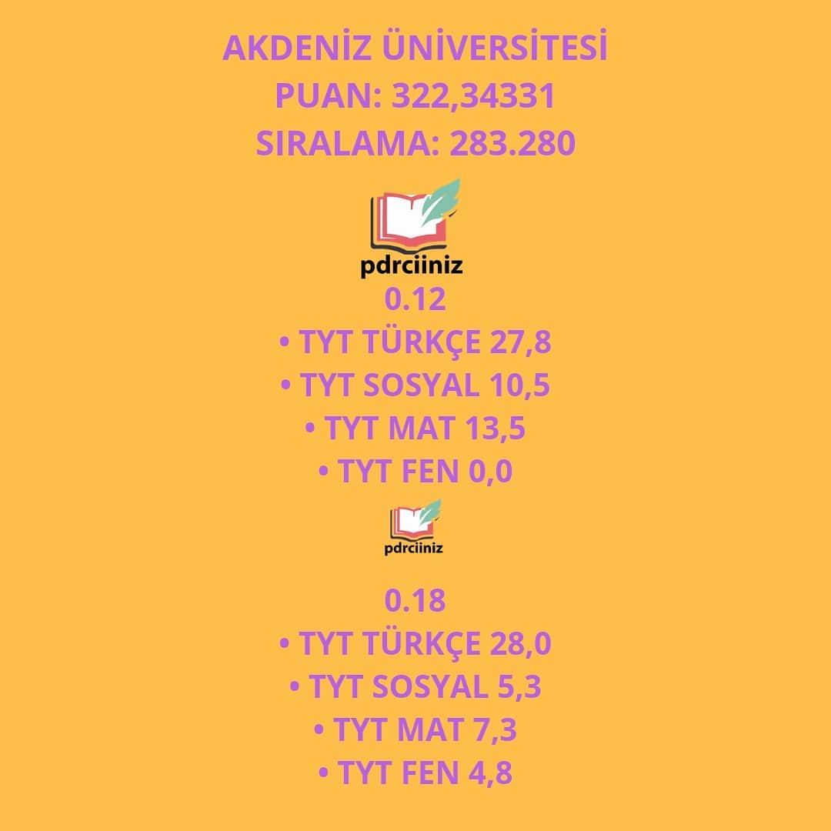
FİZYOTERAPİ

Slide 30
FİZYOTERAPİ

Slide 31
FİZYOTERAPİ

Slide 32
FİZYOTERAPİ

Slide 33
FİZYOTERAPİ

Slide 34
FİZYOTERAPİ

Slide 35
FİZYOTERAPİ

Slide 36
FİZYOTERAPİ

Slide 37
TIBBİ LABORATUVAR TEKNİKLERİ

Slide 38
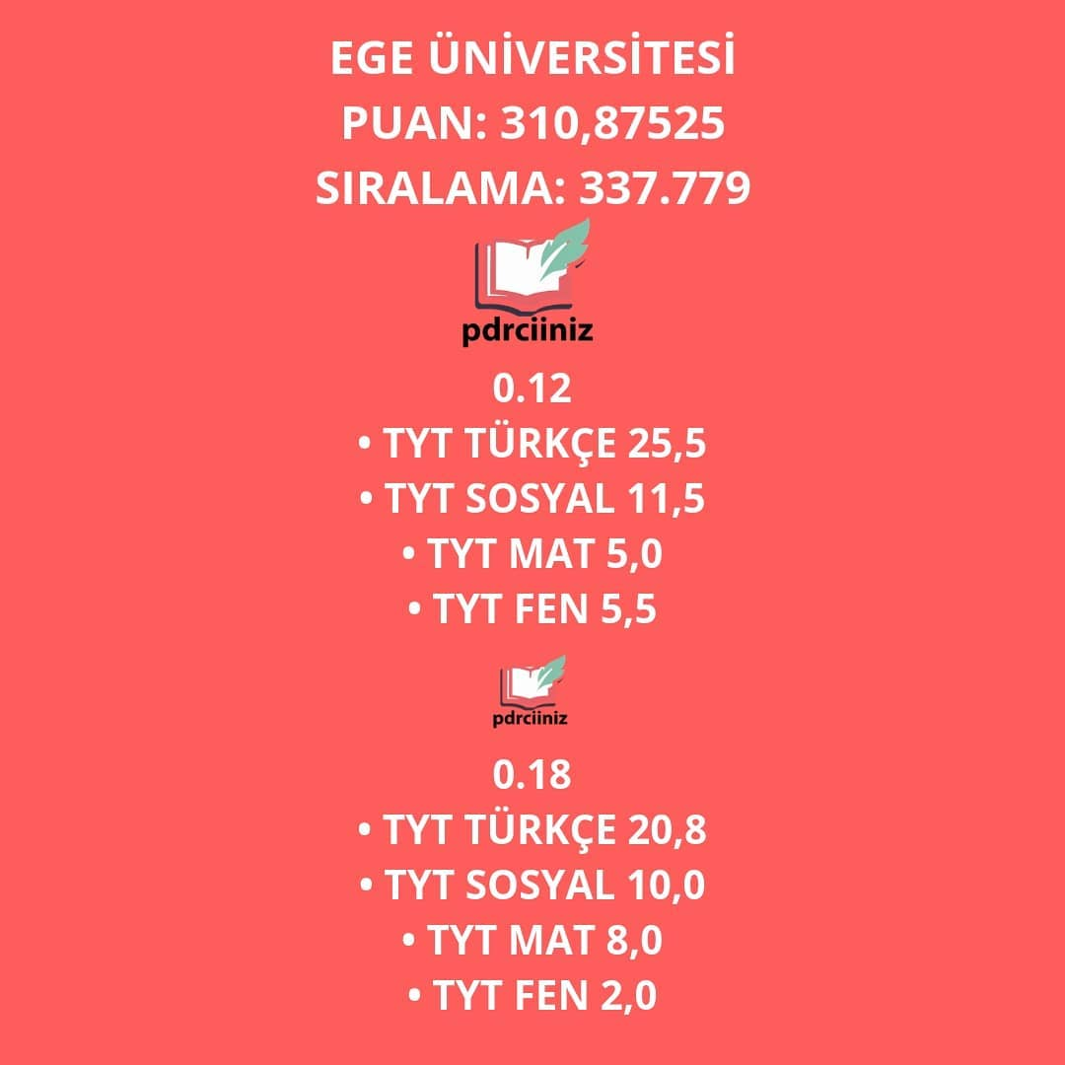
TIBBİ LABORATUVAR TEKNİKLERİ

Slide 39
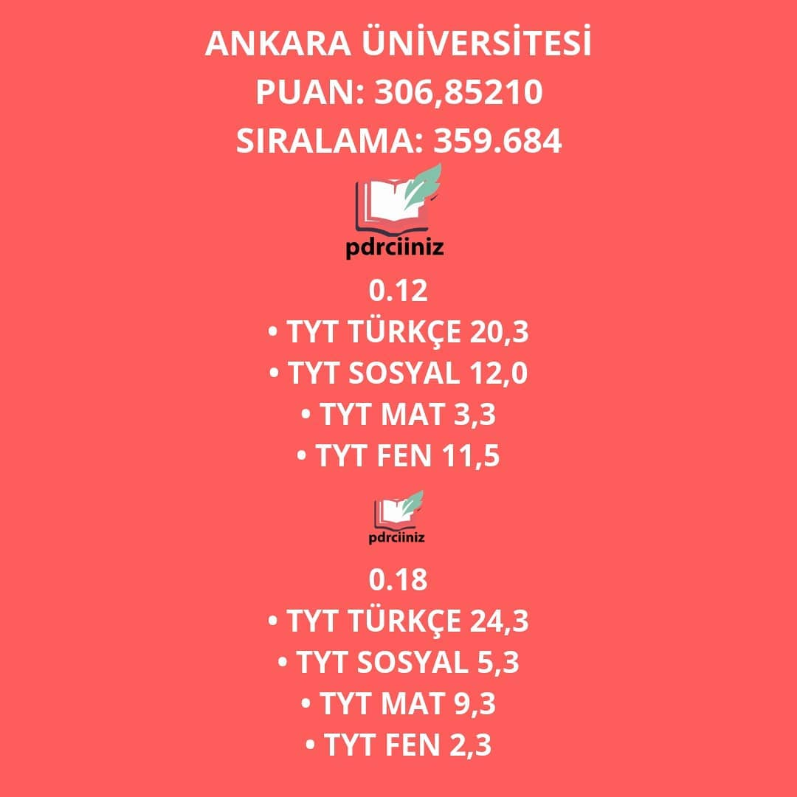
TIBBİ LABORATUVAR TEKNİKLERİ

Slide 40
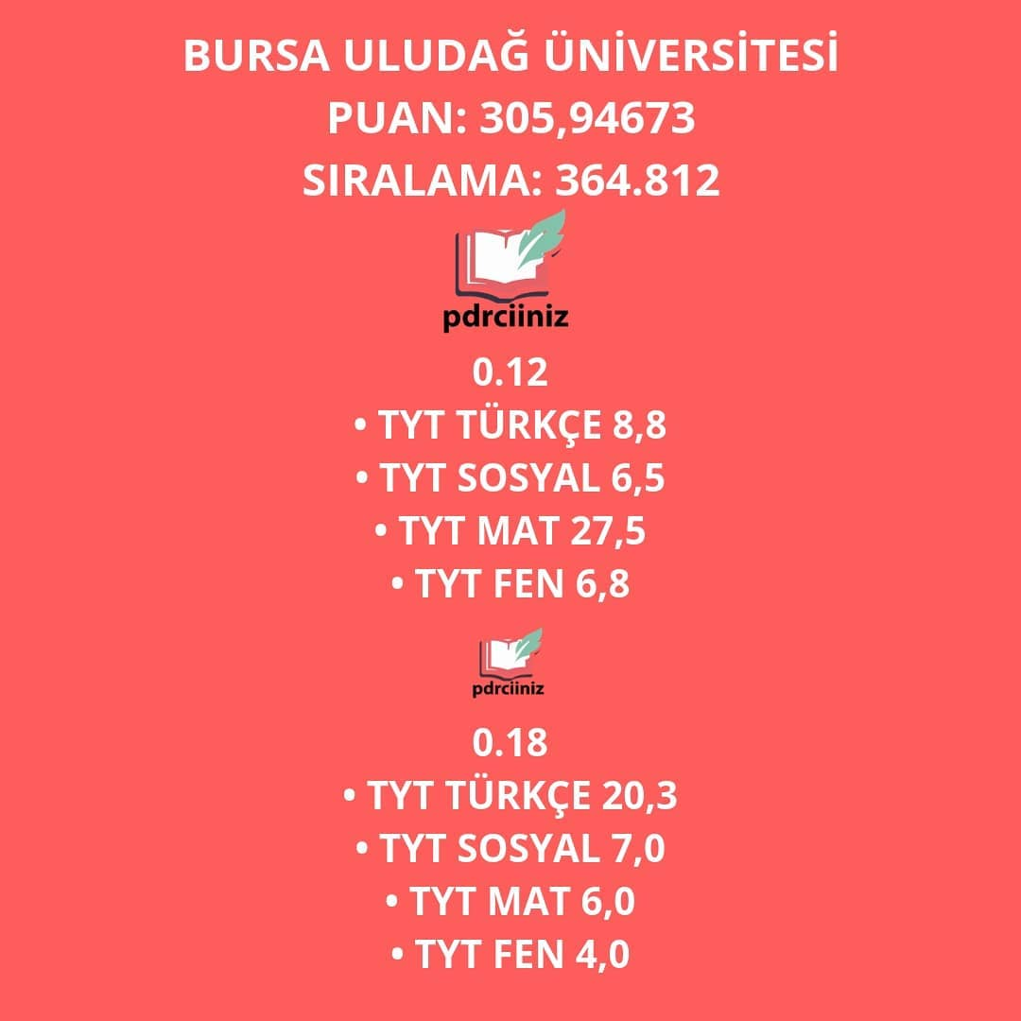
TIBBİ LABORATUVAR TEKNİKLERİ

Slide 41
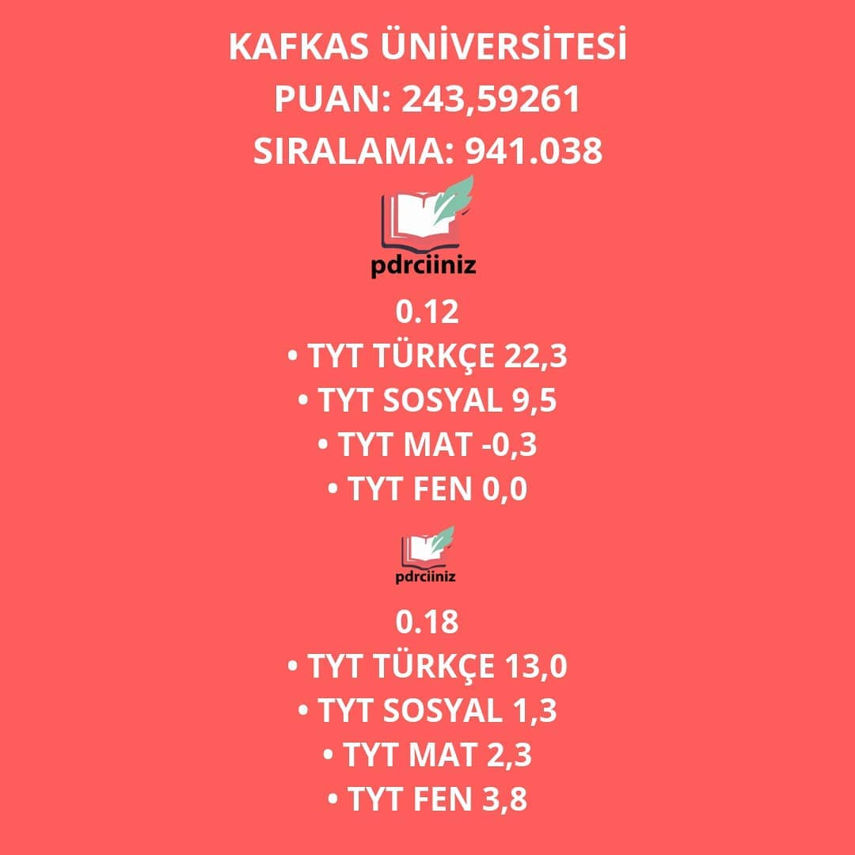
TIBBİ LABORATUVAR TEKNİKLERİ

Slide 42
TIBBİ LABORATUVAR TEKNİKLERİ

Slide 43
TIBBİ LABORATUVAR TEKNİKLERİ

Slide 44
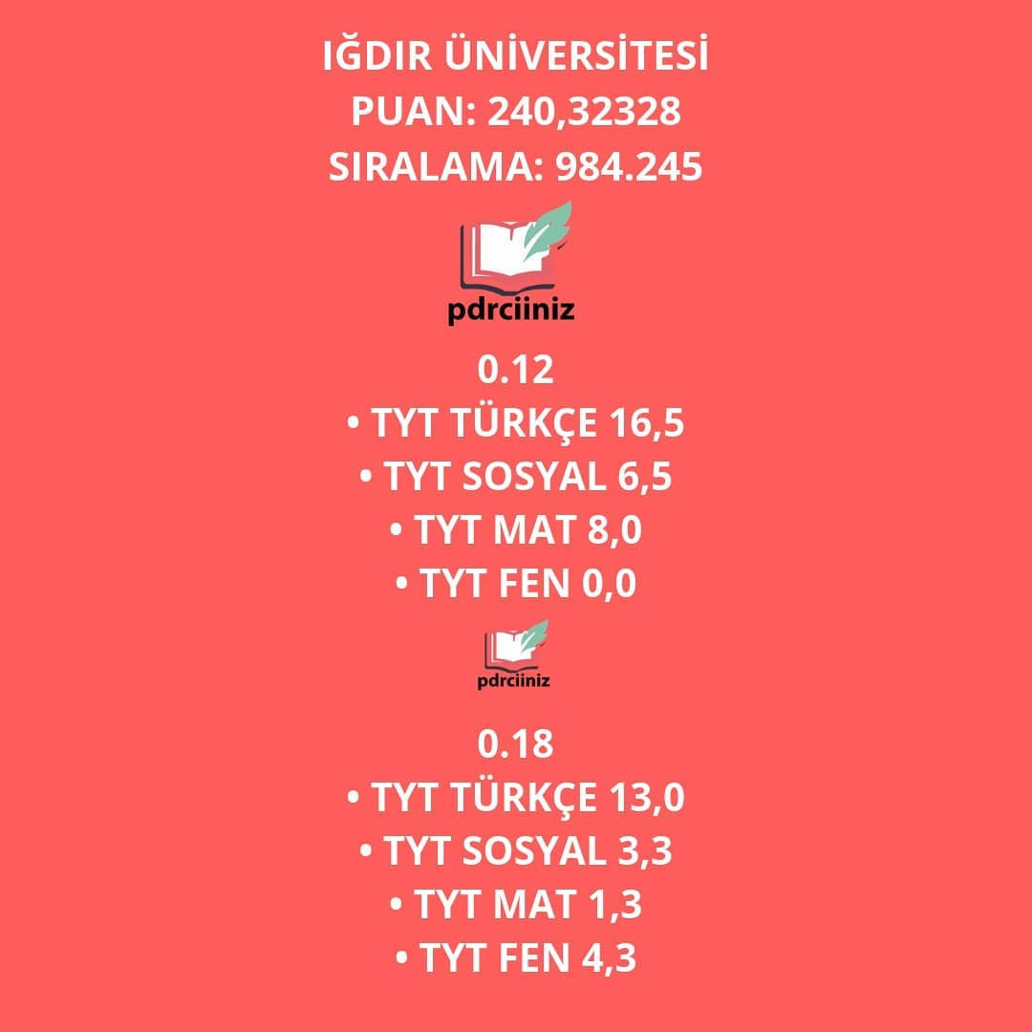
TIBBİ LABORATUVAR TEKNİKLERİ

Slide 45
TIBBİ LABORATUVAR TEKNİKLERİ

Slide 46
AMELİYATHANE
HİZMETLERİ

Slide 47
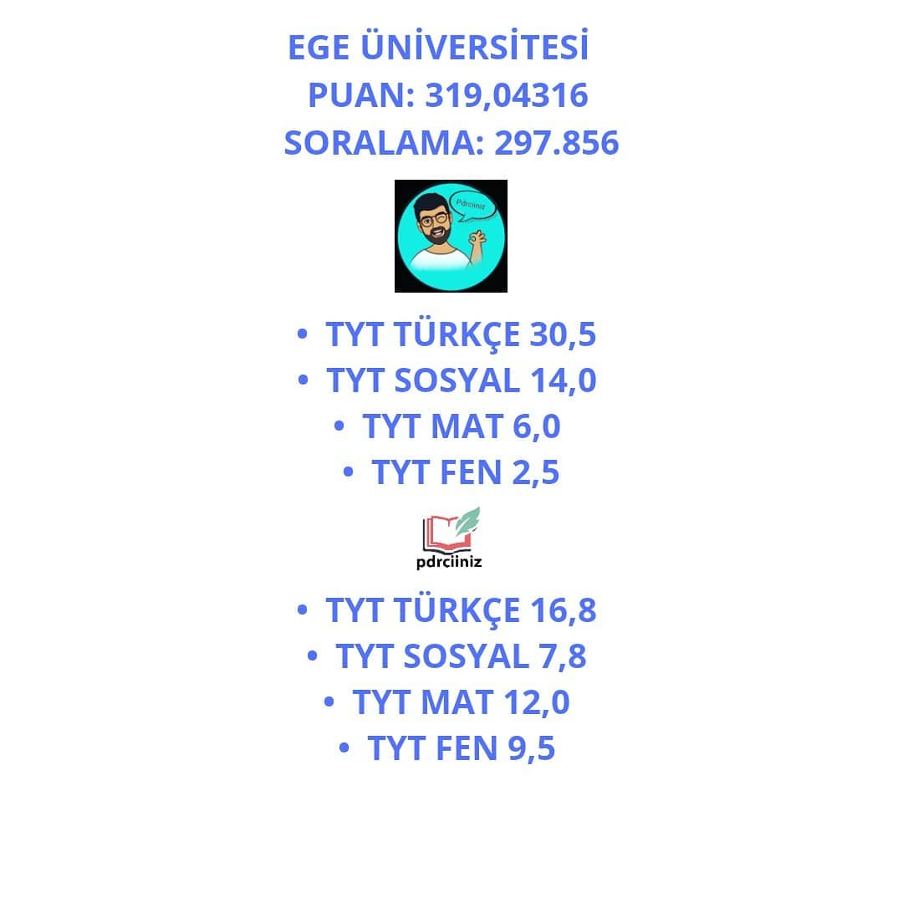
AMELİYATHANE
HİZMETLERİ

Slide 48
AMELİYATHANE
HİZMETLERİ

Slide 49
AMELİYATHANE
HİZMETLERİ

Slide 50
AMELİYATHANE
HİZMETLERİ

Slide 51
AMELİYATHANE
HİZMETLERİ

Slide 52
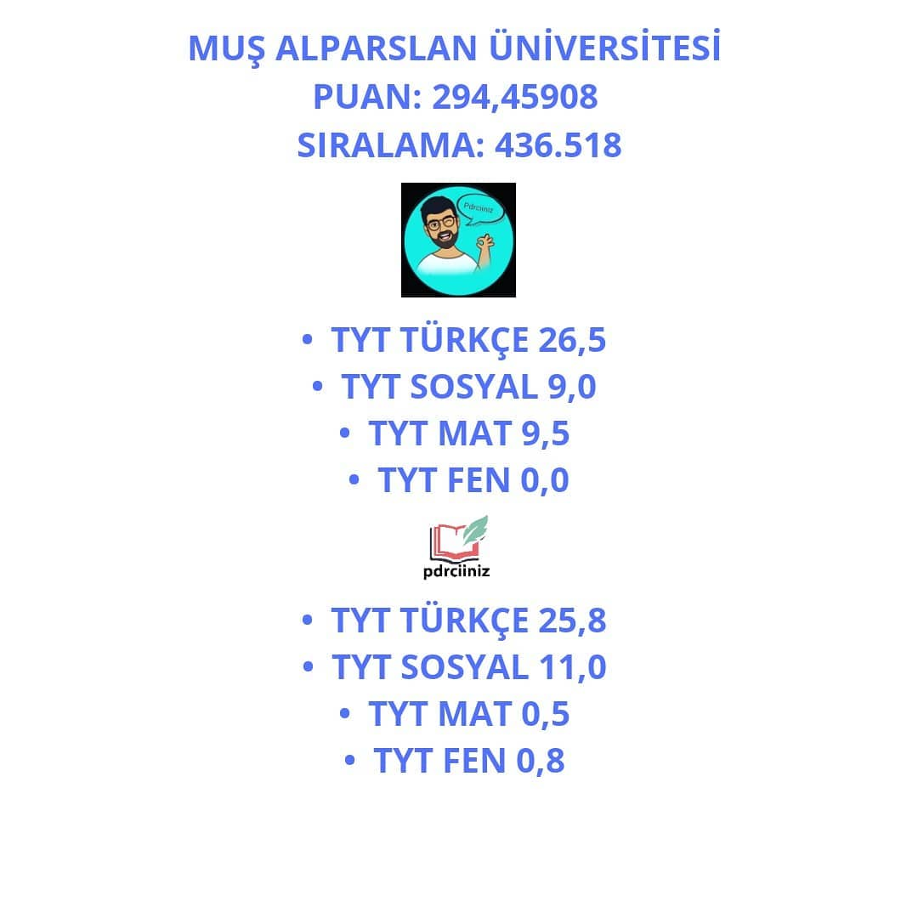
AMELİYATHANE
HİZMETLERİ

Slide 53
AMELİYATHANE
HİZMETLERİ

Slide 54
AMELİYATHANE
HİZMETLERİ

Slide 55
TIBBİ GÖRÜNTÜLEME TEKNİKLERİ

Slide 56
TIBBİ GÖRÜNTÜLEME TEKNİKLERİ

Slide 57
TIBBİ GÖRÜNTÜLEME TEKNİKLERİ

Slide 58
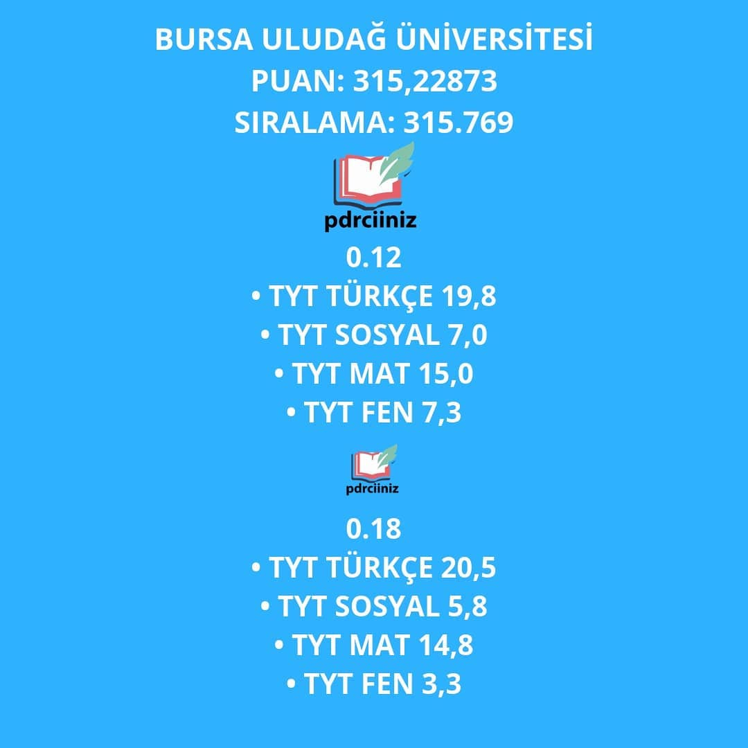
TIBBİ GÖRÜNTÜLEME TEKNİKLERİ

Slide 59
TIBBİ GÖRÜNTÜLEME TEKNİKLERİ

Slide 60
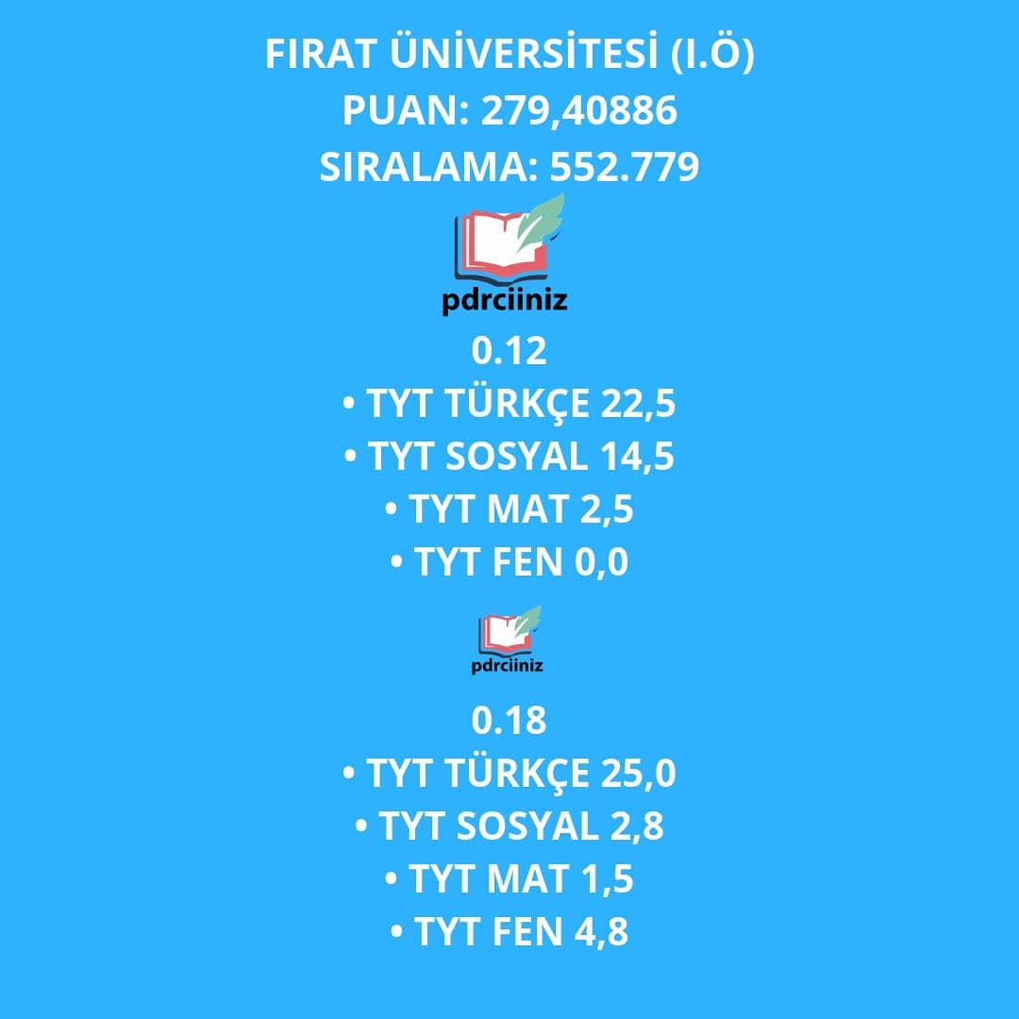
TIBBİ GÖRÜNTÜLEME TEKNİKLERİ

Slide 61
TIBBİ GÖRÜNTÜLEME TEKNİKLERİ

Slide 62
TIBBİ GÖRÜNTÜLEME TEKNİKLERİ

Slide 63
TIBBİ GÖRÜNTÜLEME TEKNİKLERİ

Slide 64
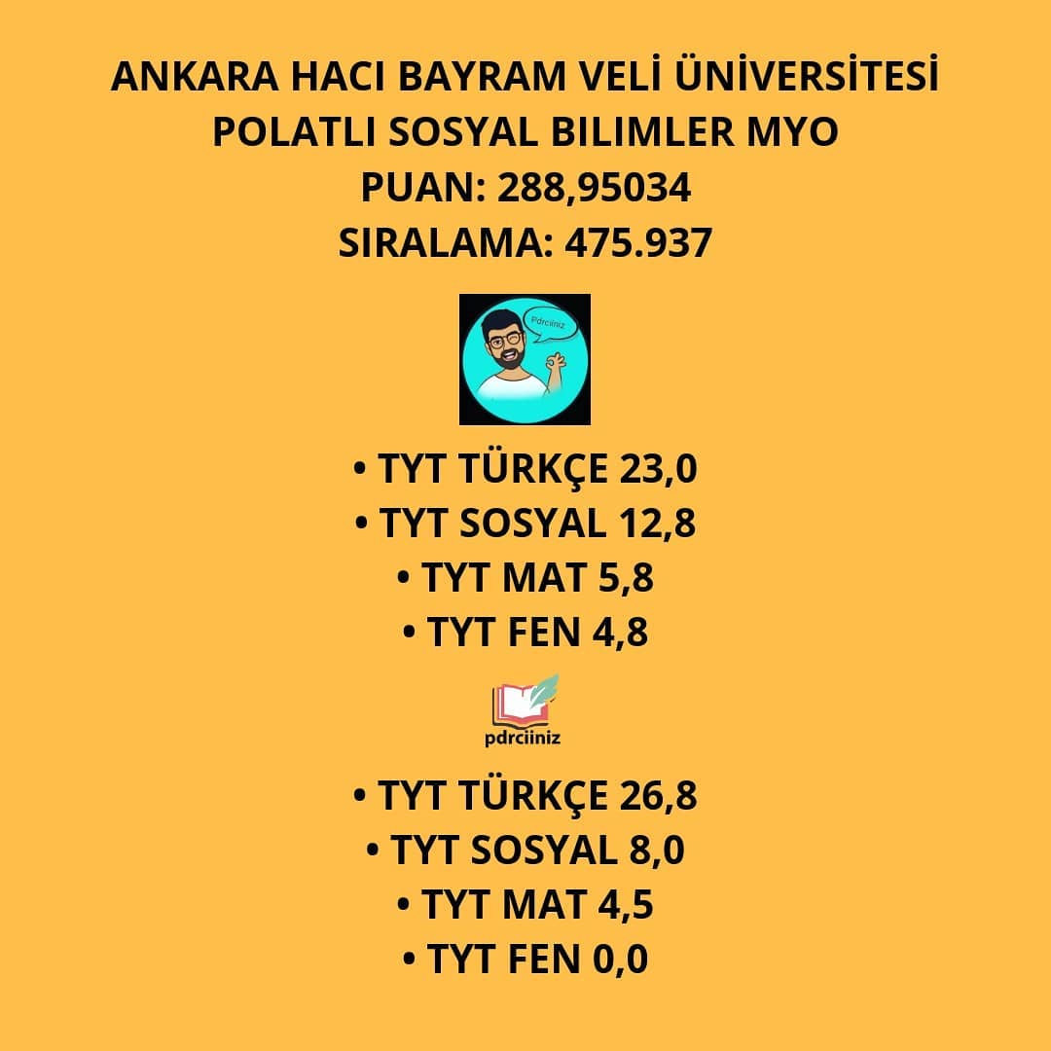
TAPU KADASTRO

Slide 65
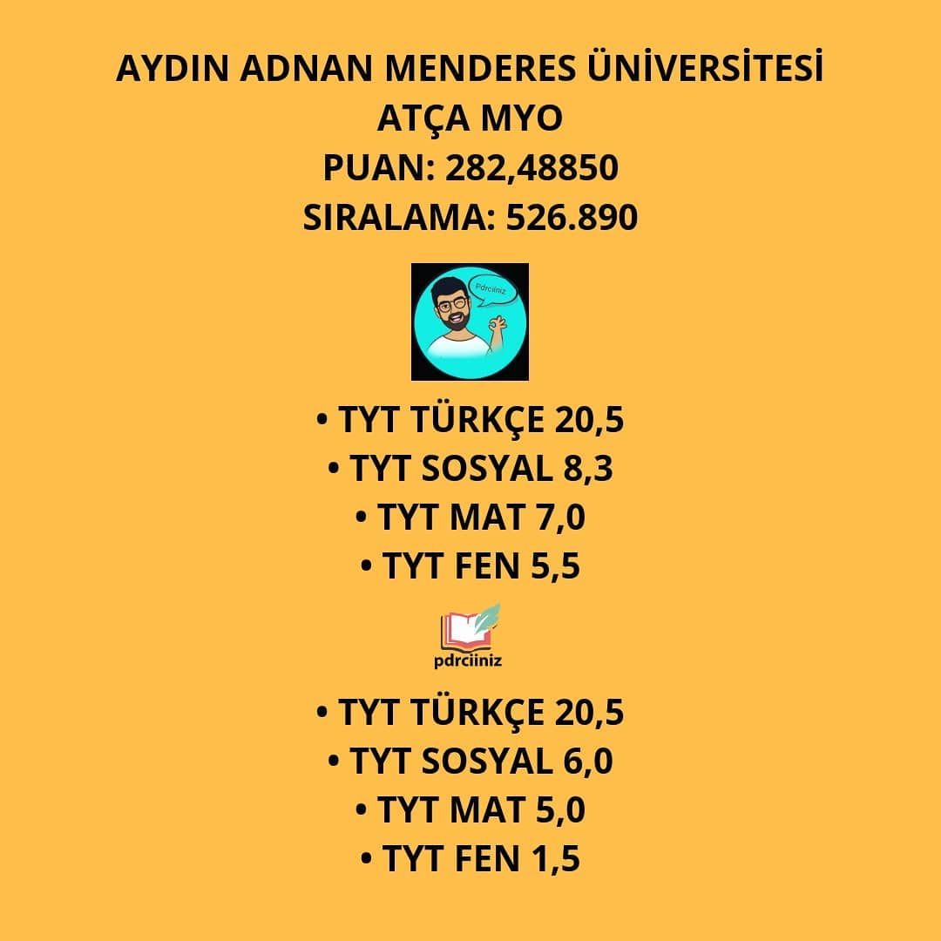
TAPU KADASTRO

Slide 66
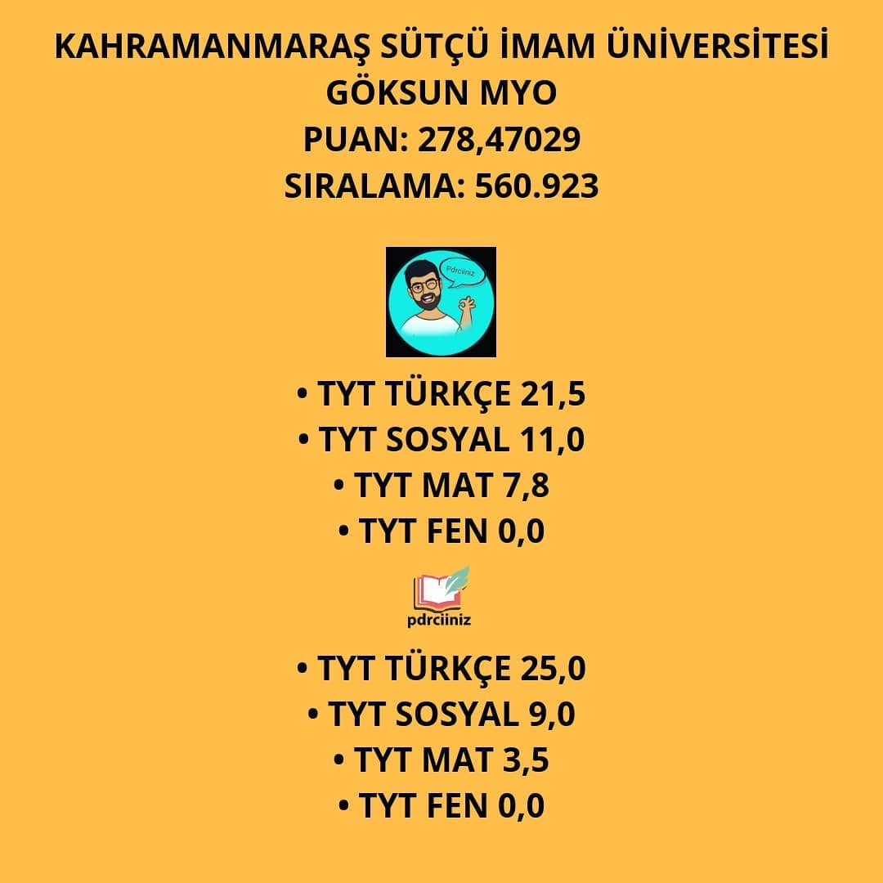
TAPU KADASTRO

Slide 67
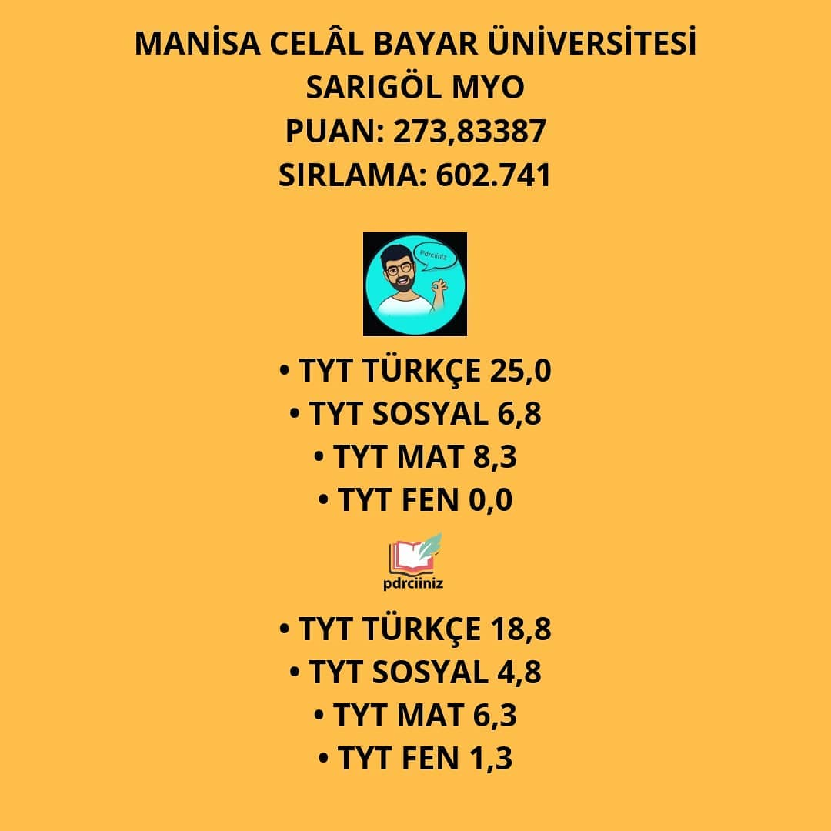
TAPU KADASTRO

Slide 68
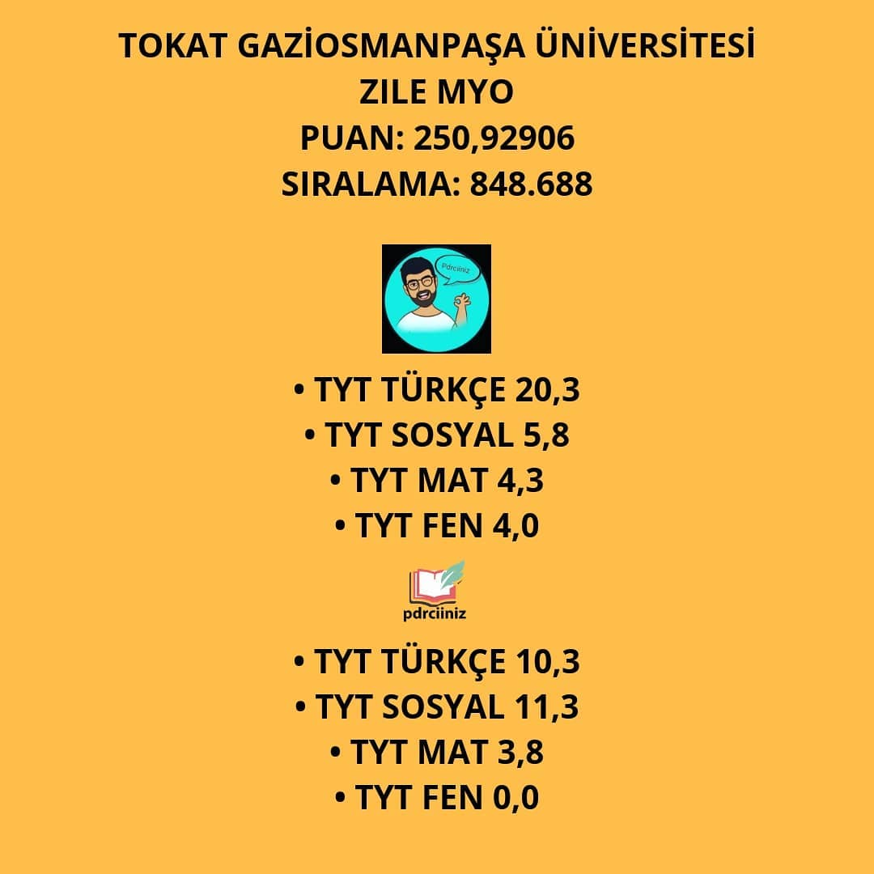
TAPU KADASTRO

Slide 69
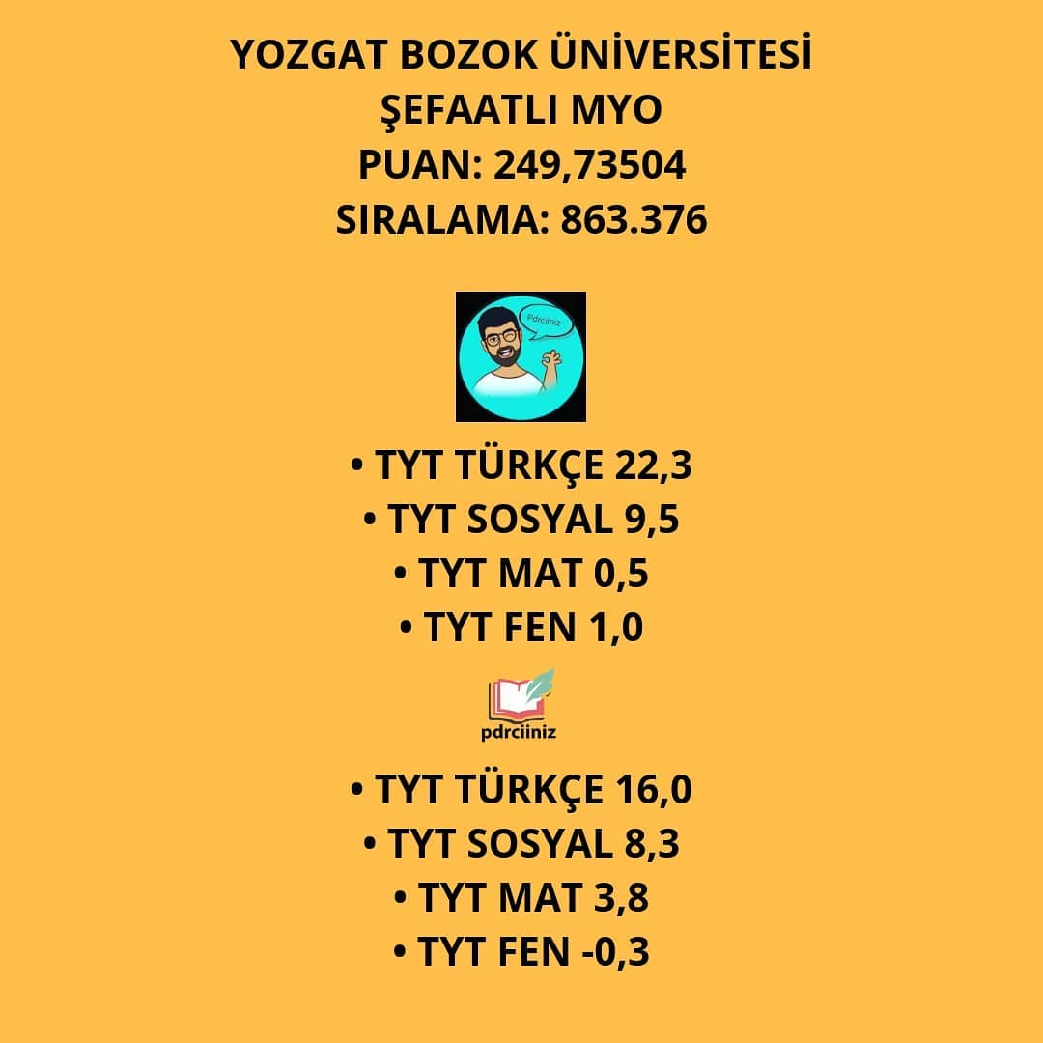
TAPU KADASTRO

Slide 70
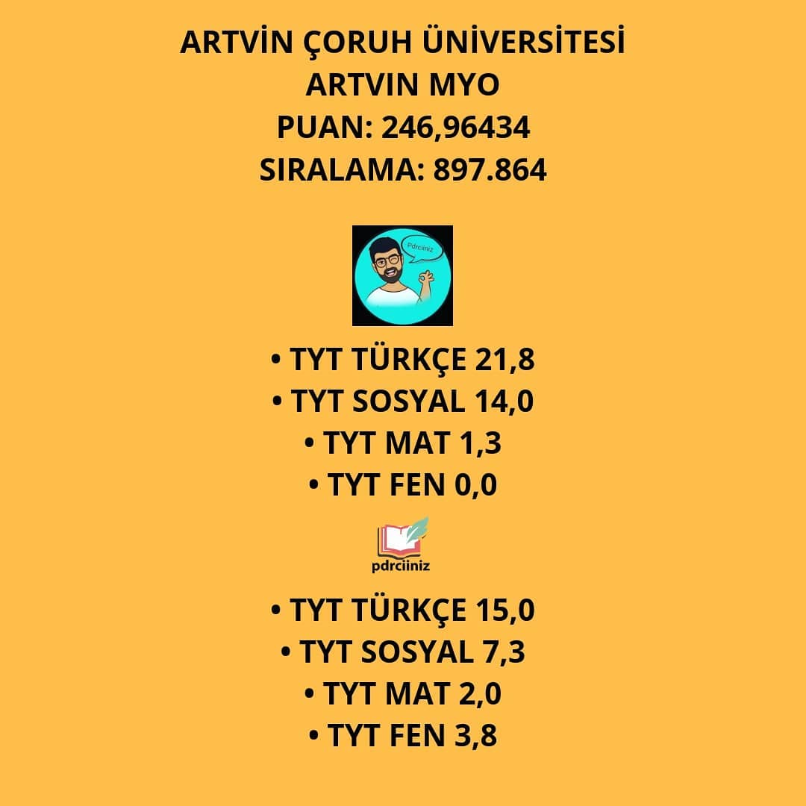
TAPU KADASTRO

Slide 71
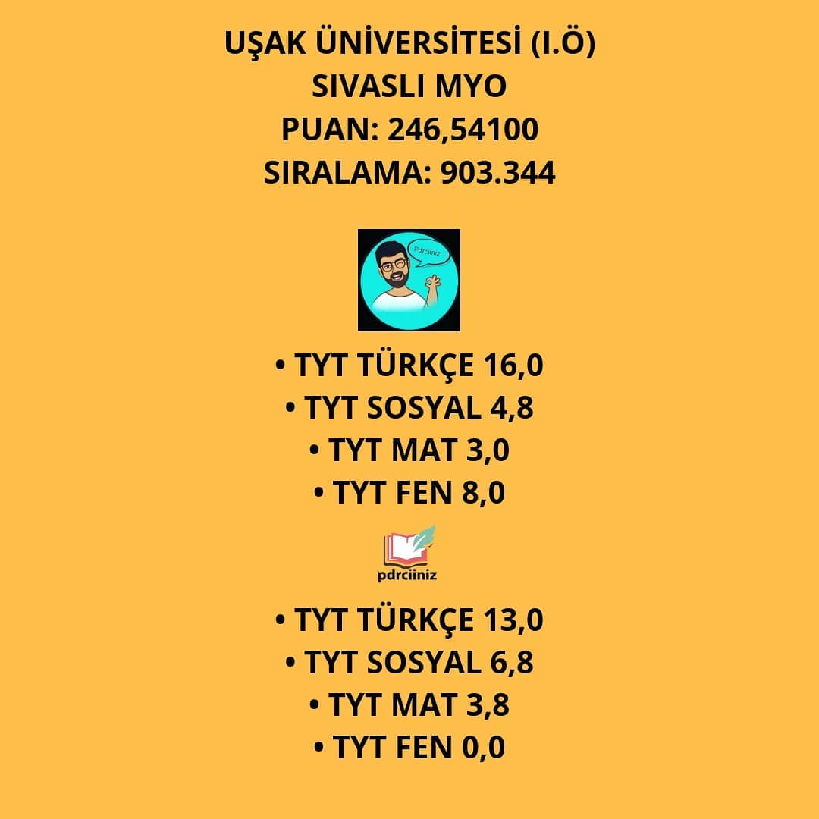
TAPU KADASTRO

Slide 72
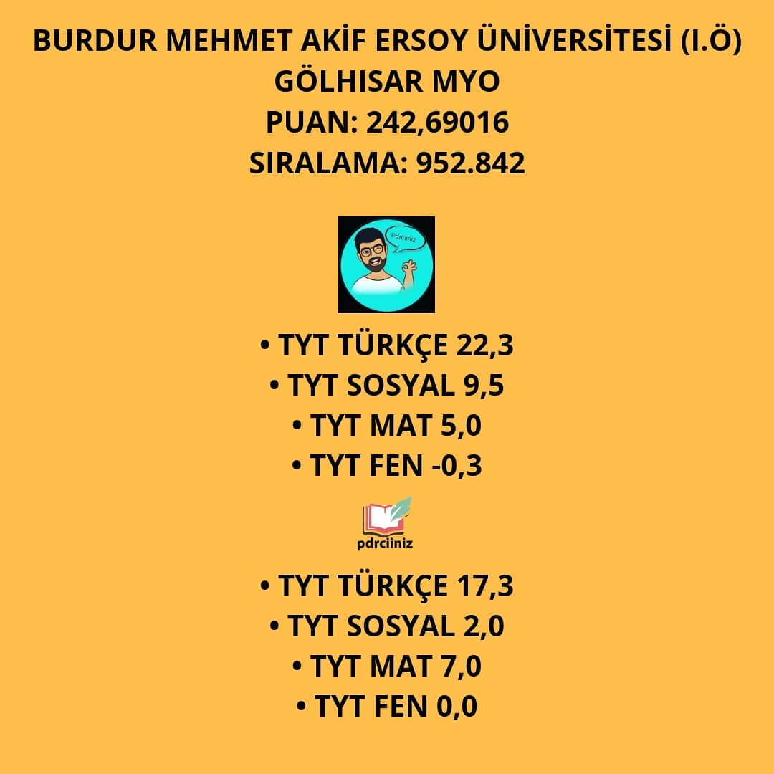
TAPU KADASTRO

Slide 73
MAKİNE

Slide 74
MAKİNE

Slide 75
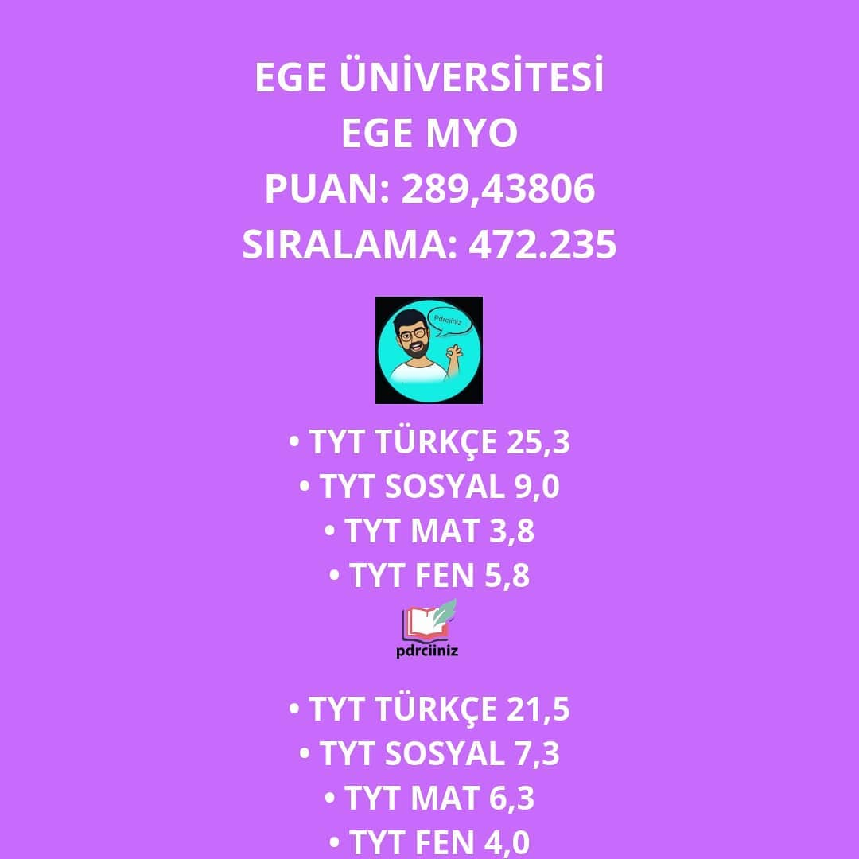
MAKİNE

Slide 76
MAKİNE

Slide 77
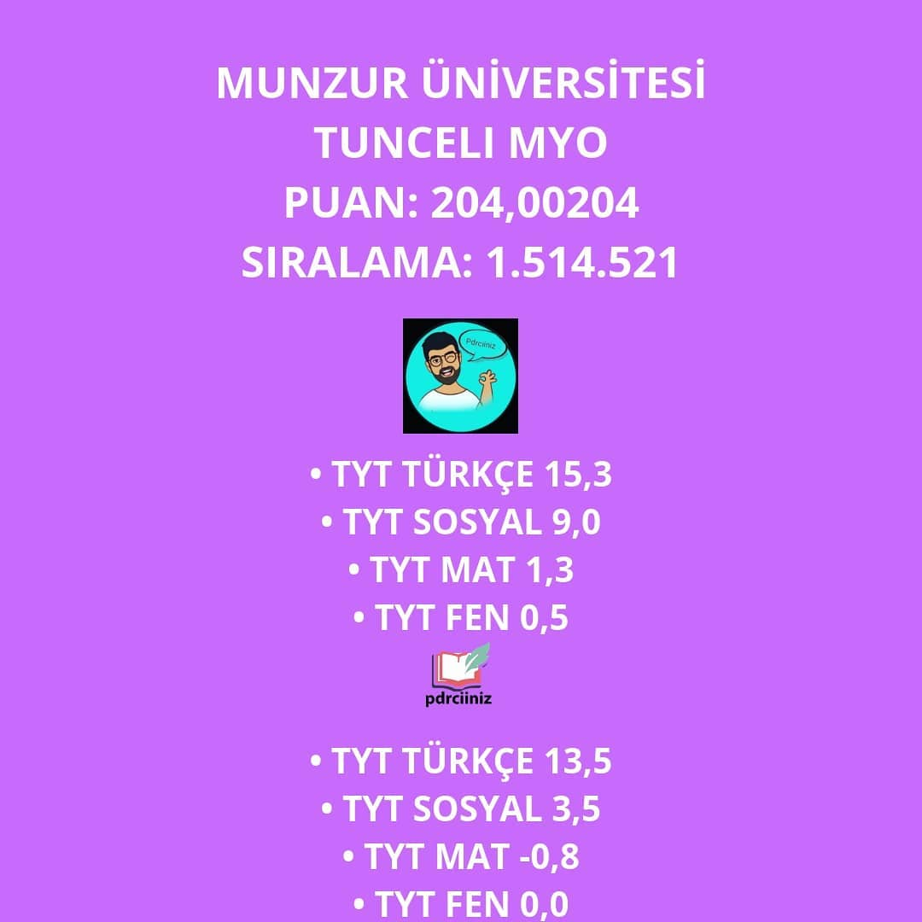
MAKİNE

Slide 78
MAKİNE

Slide 79
MAKİNE

Slide 80
MAKİNE

Slide 81
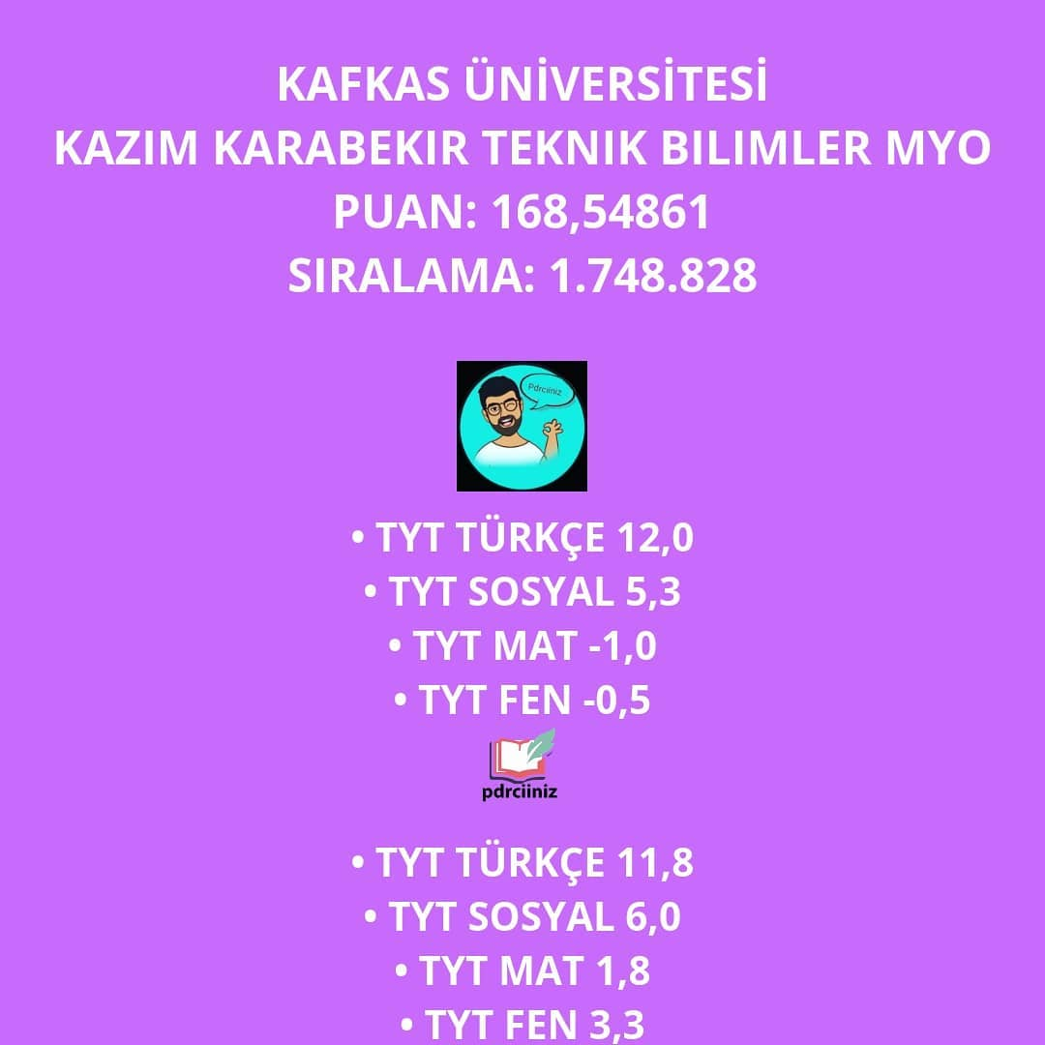
MAKİNE

Slide 82
HARİTA KADASTRO

Slide 83
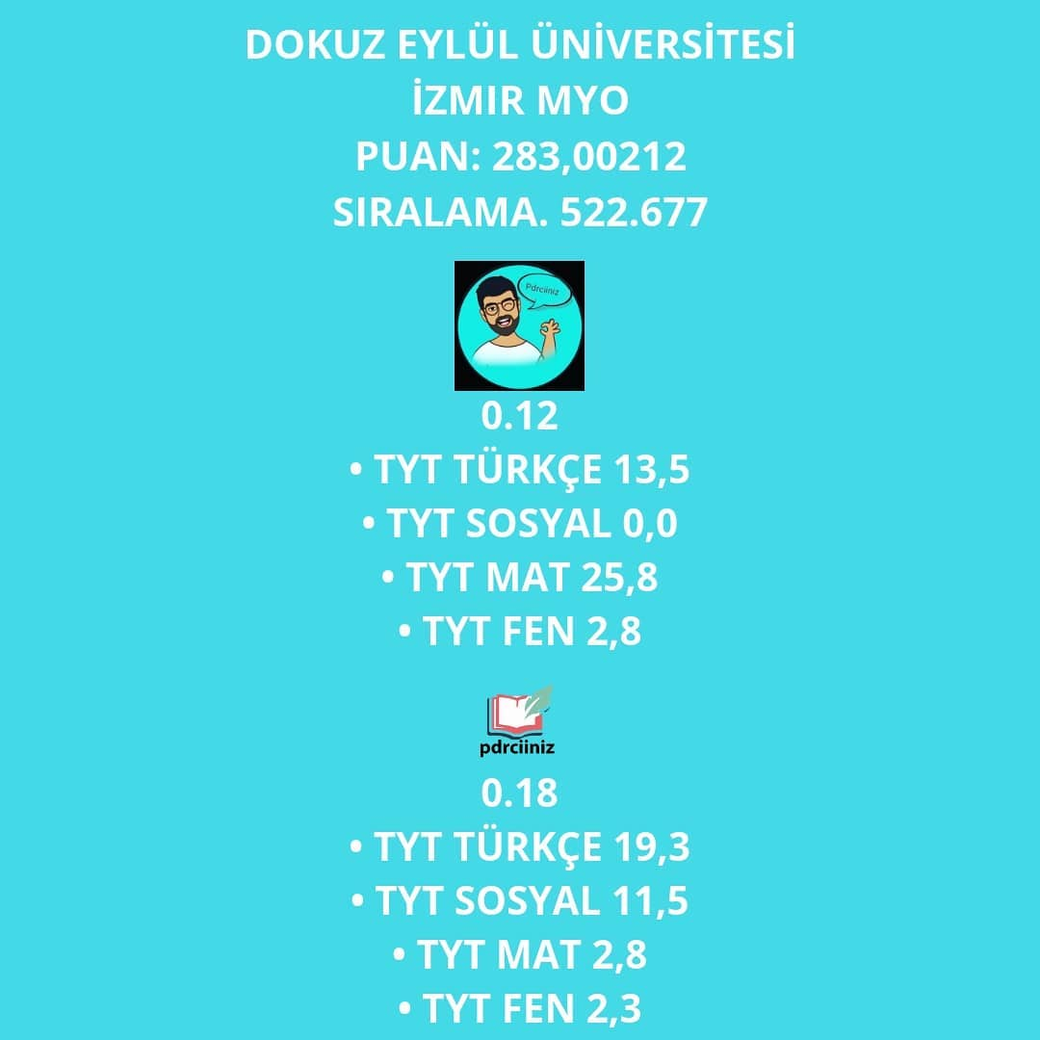
HARİTA KADASTRO

Slide 84
HARİTA KADASTRO

Slide 85
HARİTA KADASTRO

Slide 86
HARİTA KADASTRO

Slide 87
HARİTA KADASTRO

Slide 88
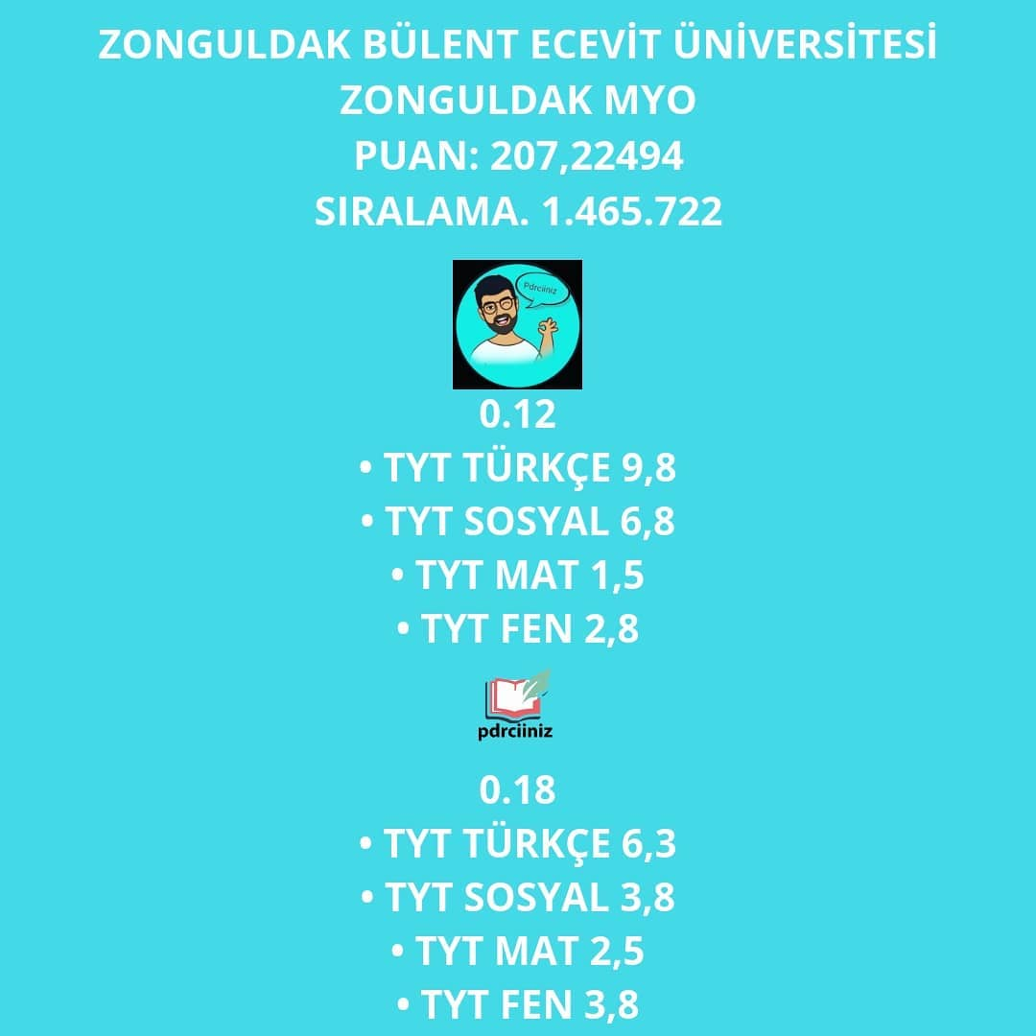
HARİTA KADASTRO

Slide 89
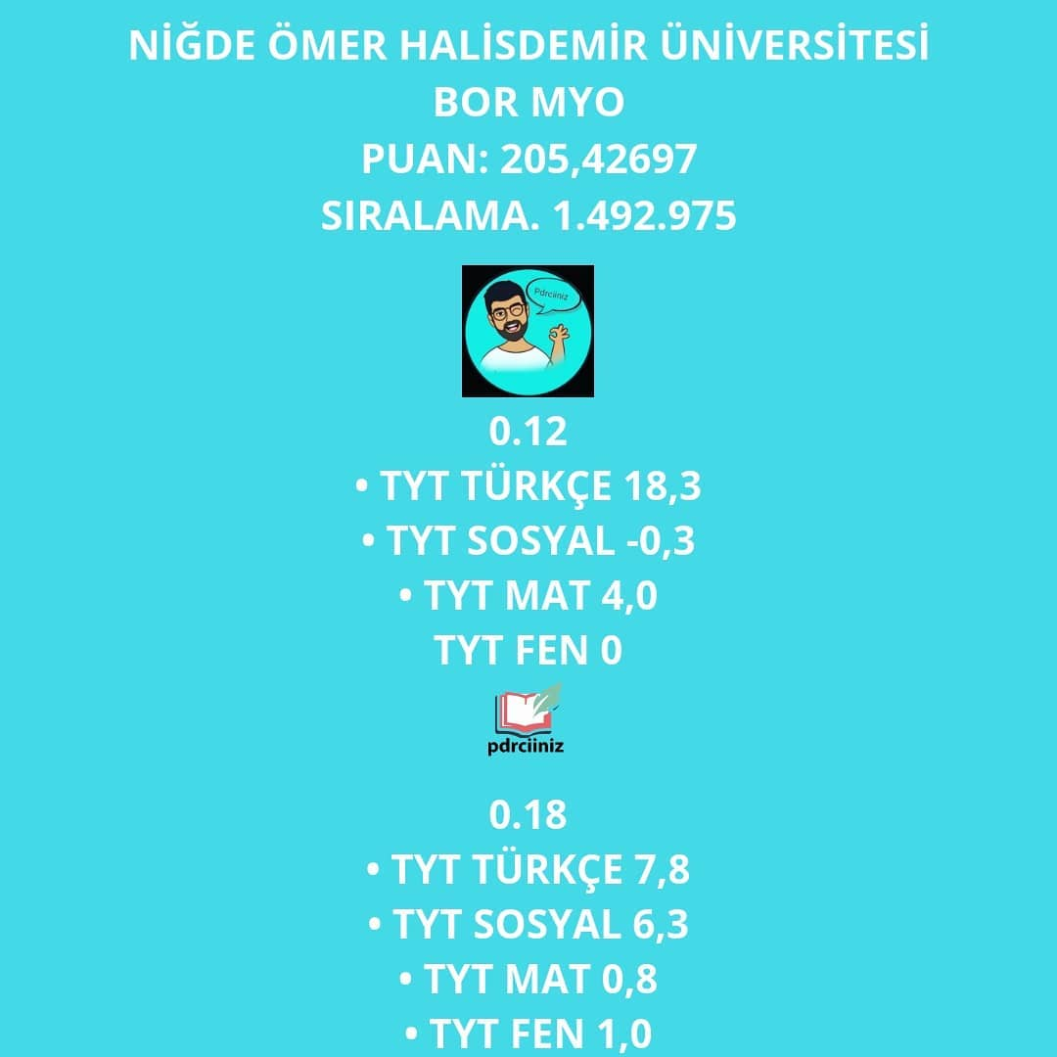
HARİTA KADASTRO

Slide 90
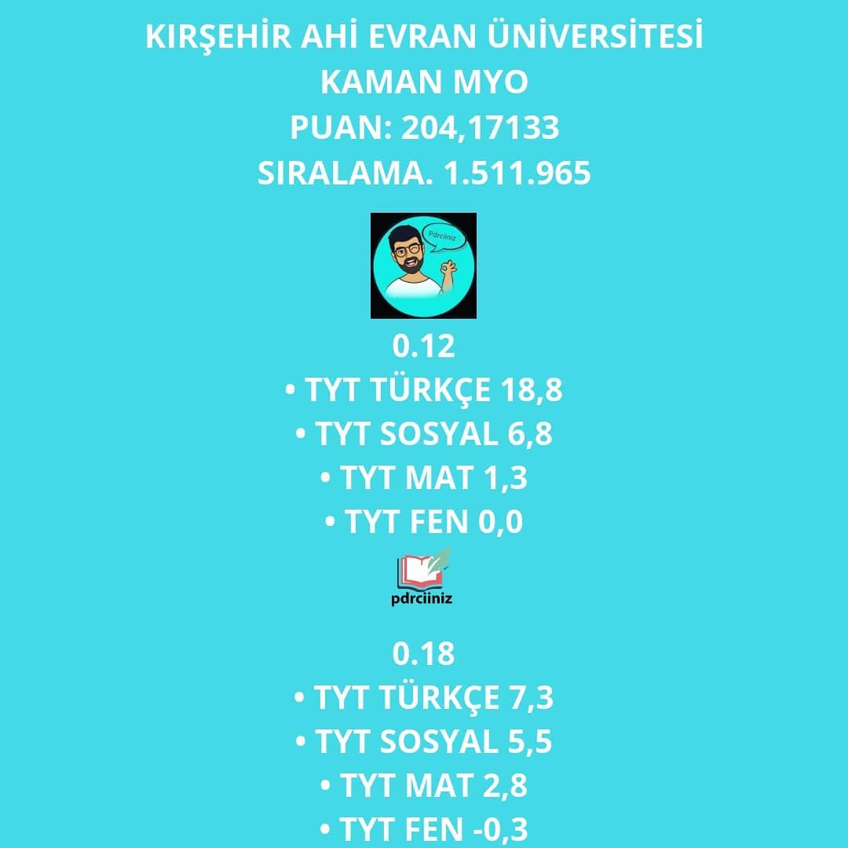
HARİTA KADASTRO

Slide 91
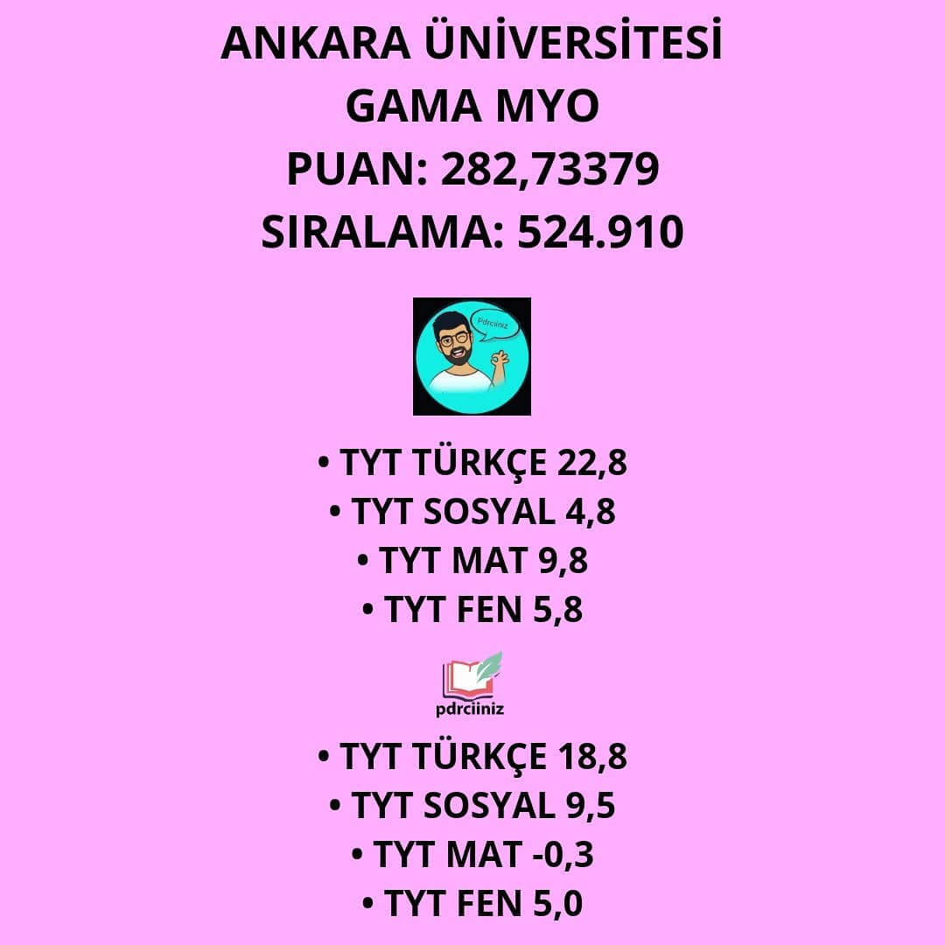
BİYOMEDİKAL CİHAZ TEKNOLOJİLERİ

Slide 92
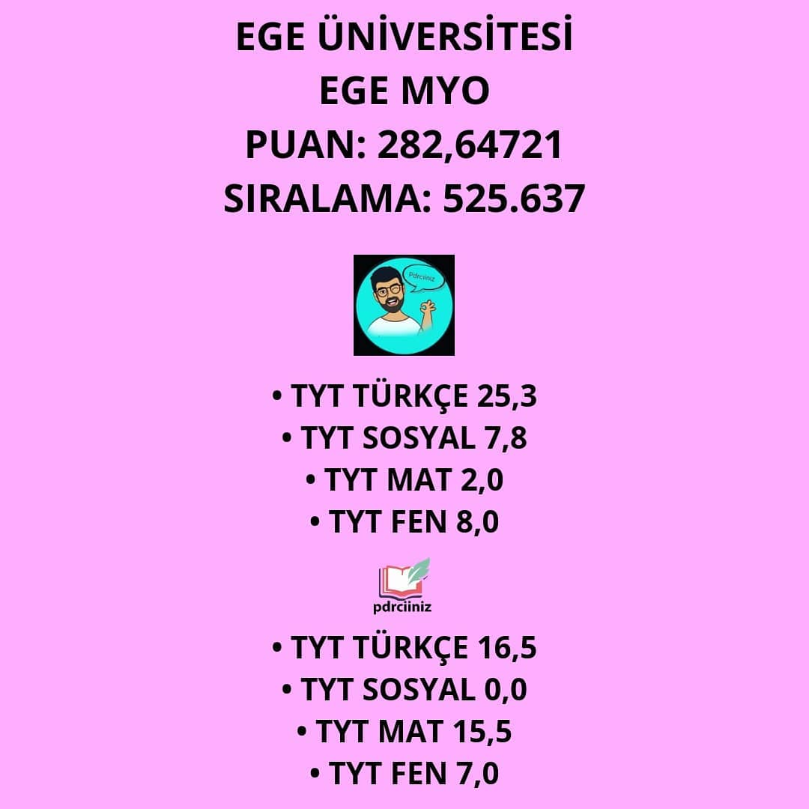
BİYOMEDİKAL CİHAZ TEKNOLOJİLERİ

Slide 93
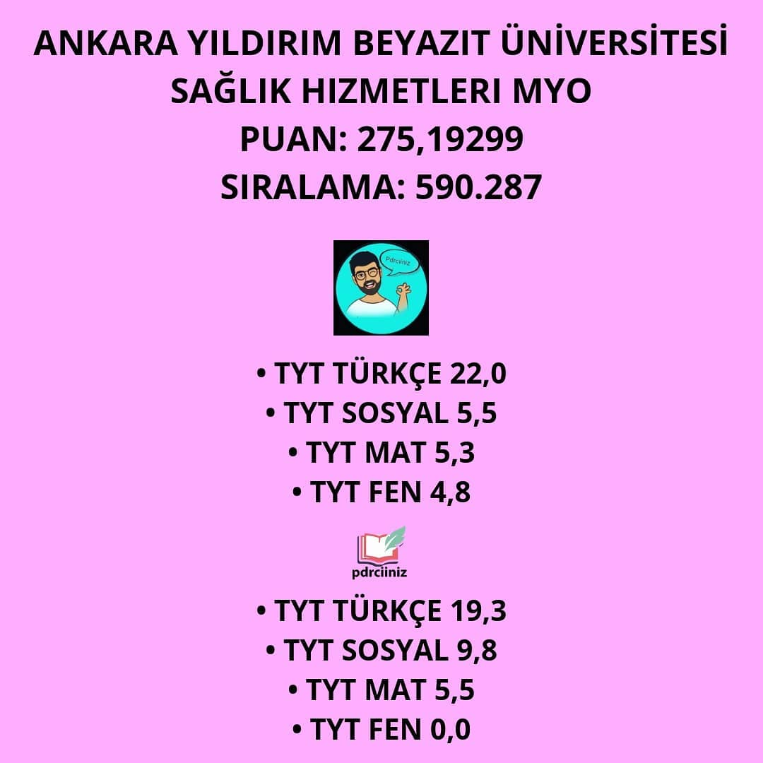
BİYOMEDİKAL CİHAZ TEKNOLOJİLERİ

Slide 94
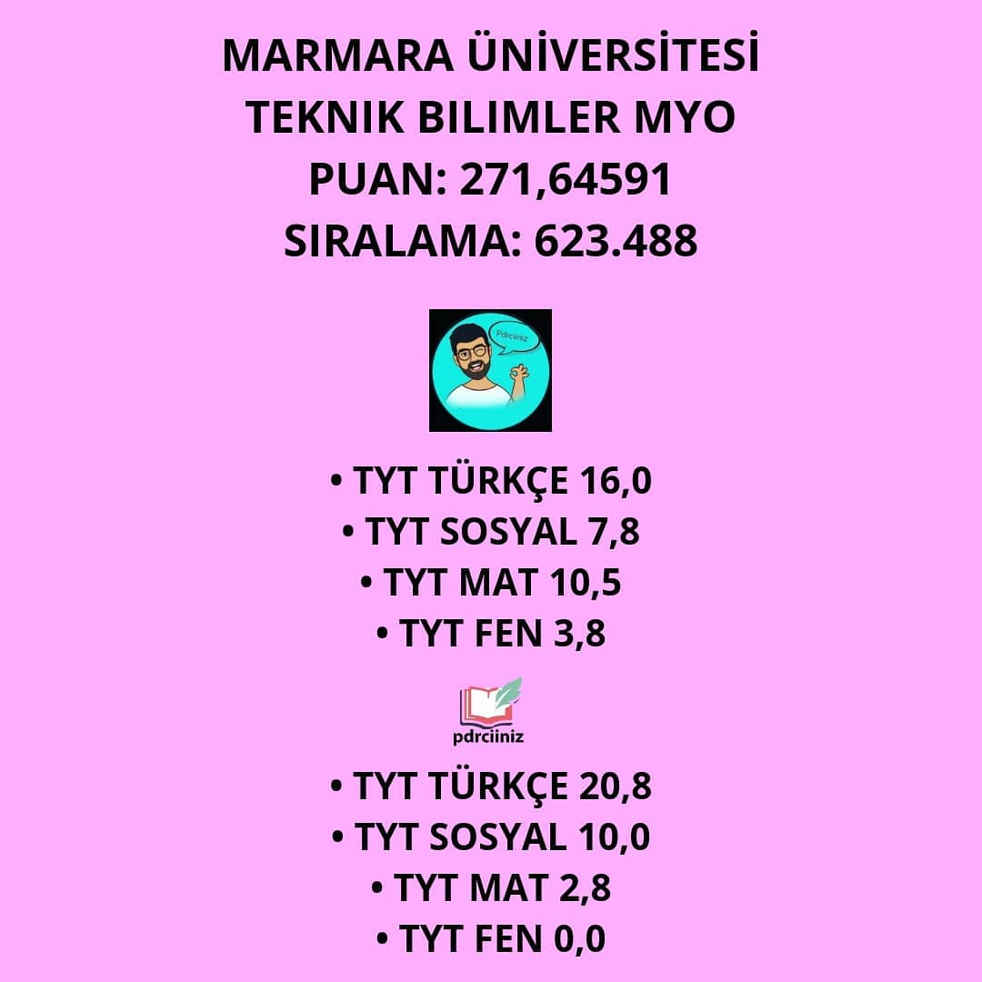
BİYOMEDİKAL CİHAZ TEKNOLOJİLERİ

Slide 95
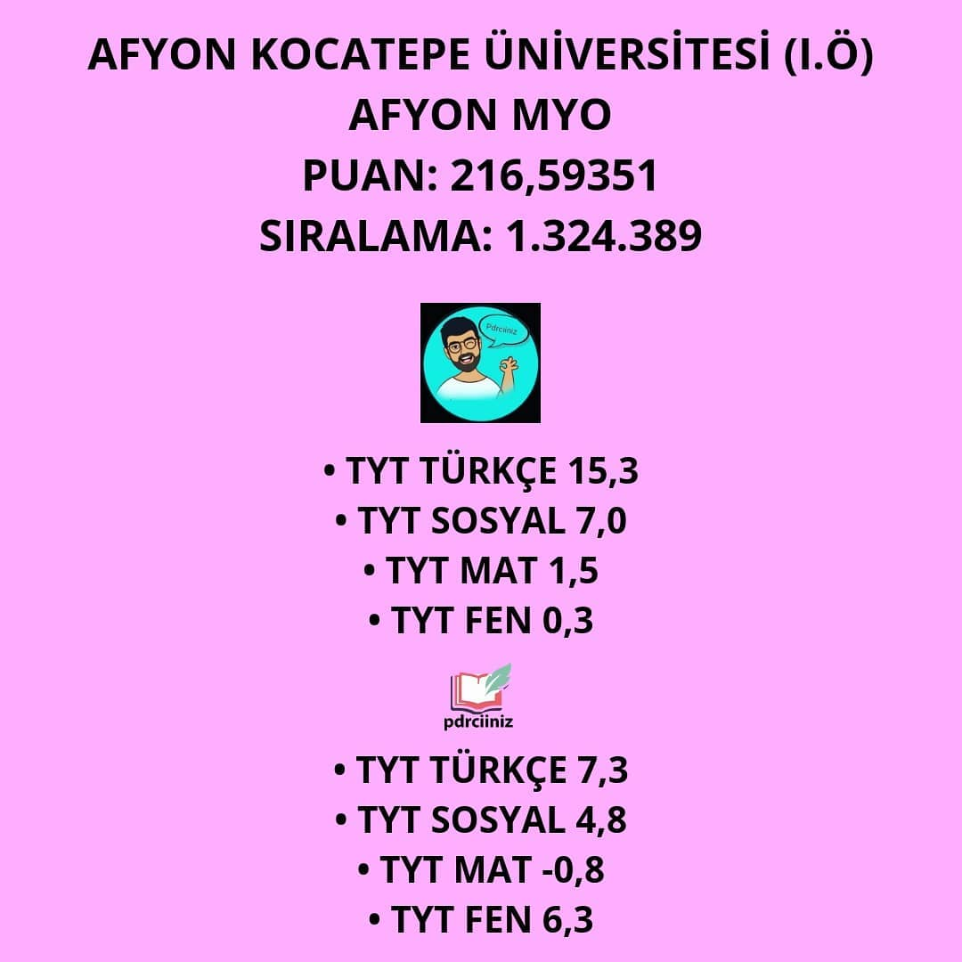
BİYOMEDİKAL CİHAZ TEKNOLOJİLERİ

Slide 96
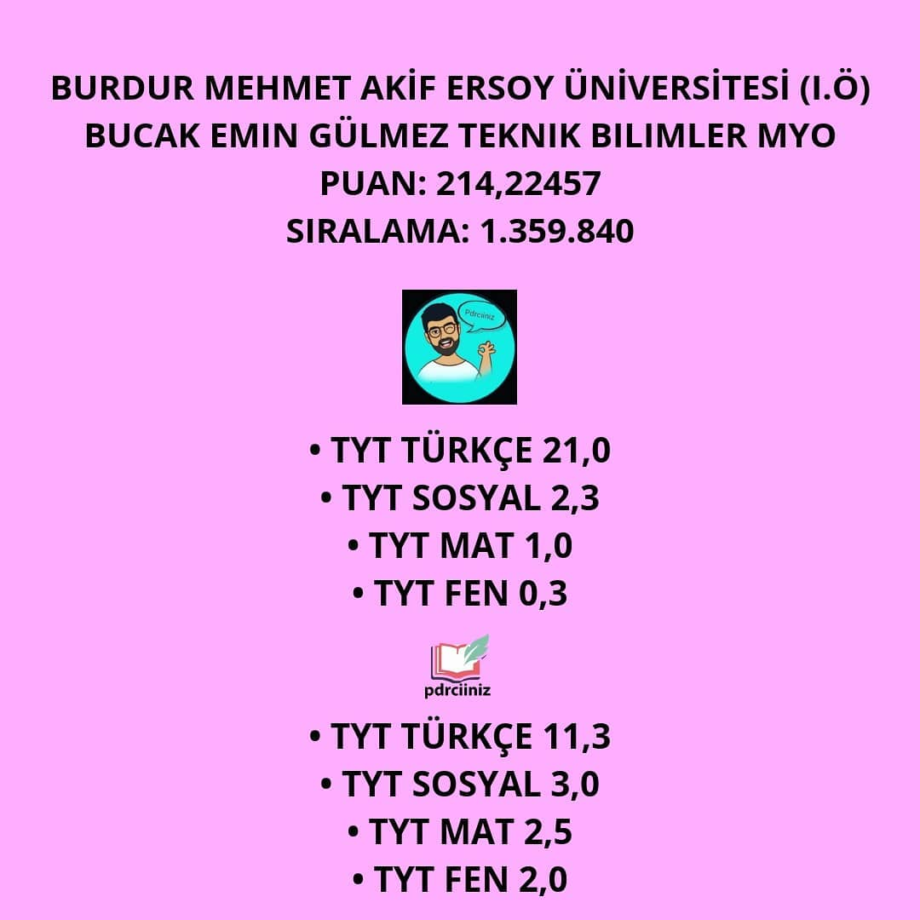
BİYOMEDİKAL CİHAZ TEKNOLOJİLERİ

Slide 97
BİYOMEDİKAL CİHAZ TEKNOLOJİLERİ

Slide 98
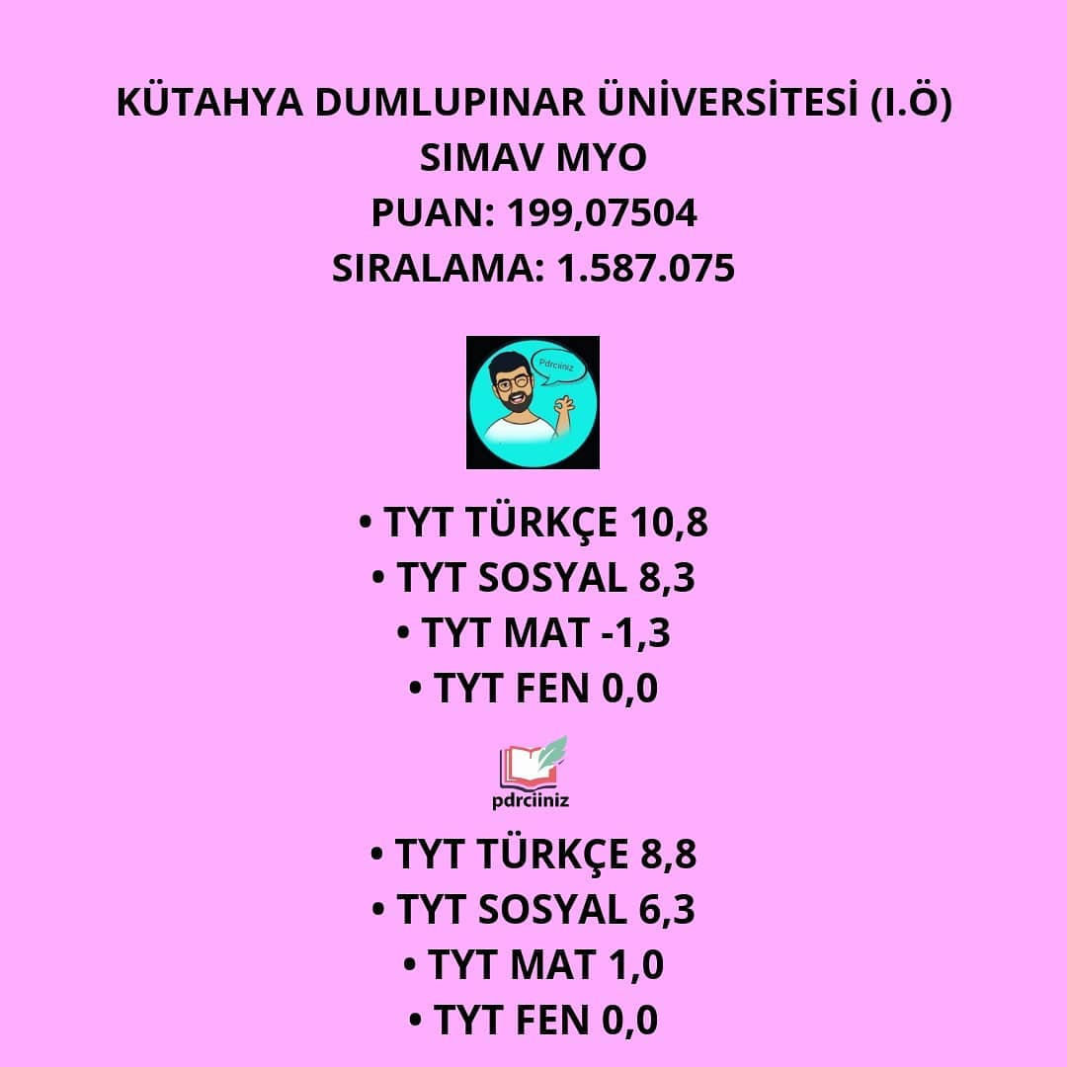
BİYOMEDİKAL CİHAZ TEKNOLOJİLERİ

Slide 99
BİYOMEDİKAL CİHAZ TEKNOLOJİLERİ

Slide 100
UÇAK
TEKNOLOJİSİ

Slide 101
UÇAK
TEKNOLOJİSİ

Slide 102
UÇAK
TEKNOLOJİSİ

Slide 103
UÇAK
TEKNOLOJİSİ

Slide 104
UÇAK
TEKNOLOJİSİ

Slide 105
UÇAK
TEKNOLOJİSİ

Slide 106
UÇAK
TEKNOLOJİSİ

Slide 107
UÇAK
TEKNOLOJİSİ

